Slide 1


Slide 2
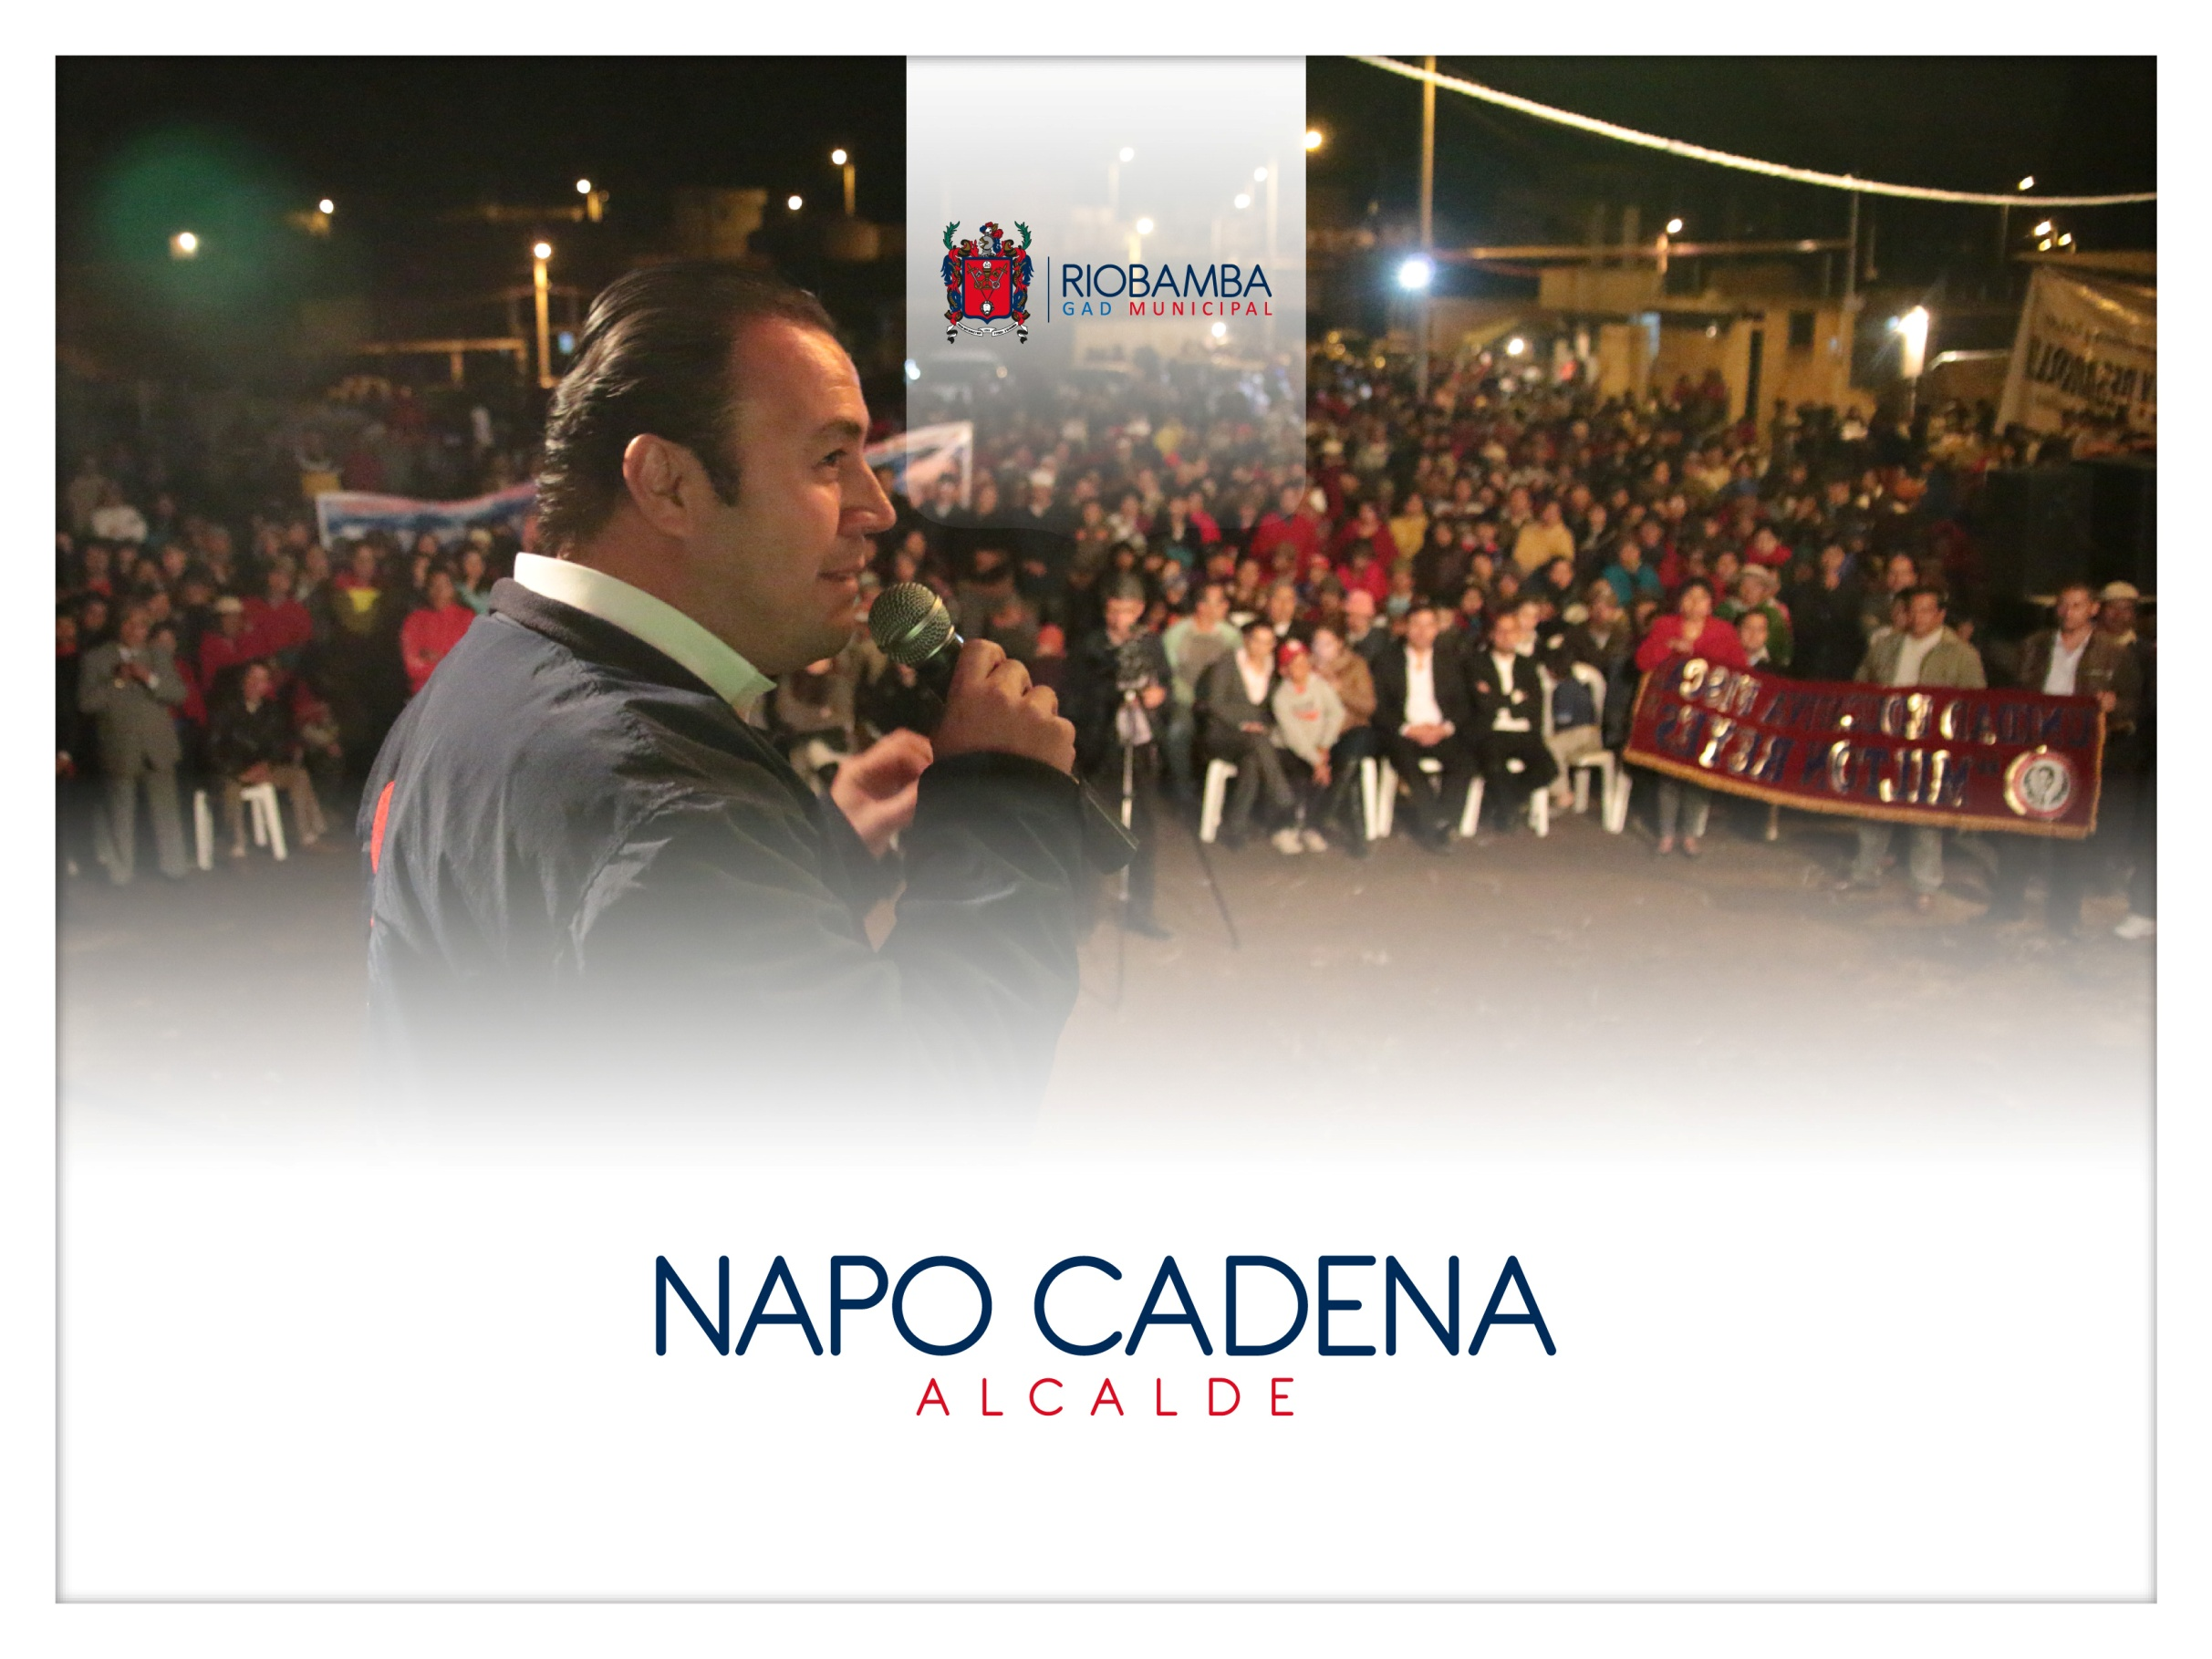

Slide 3


Slide 4

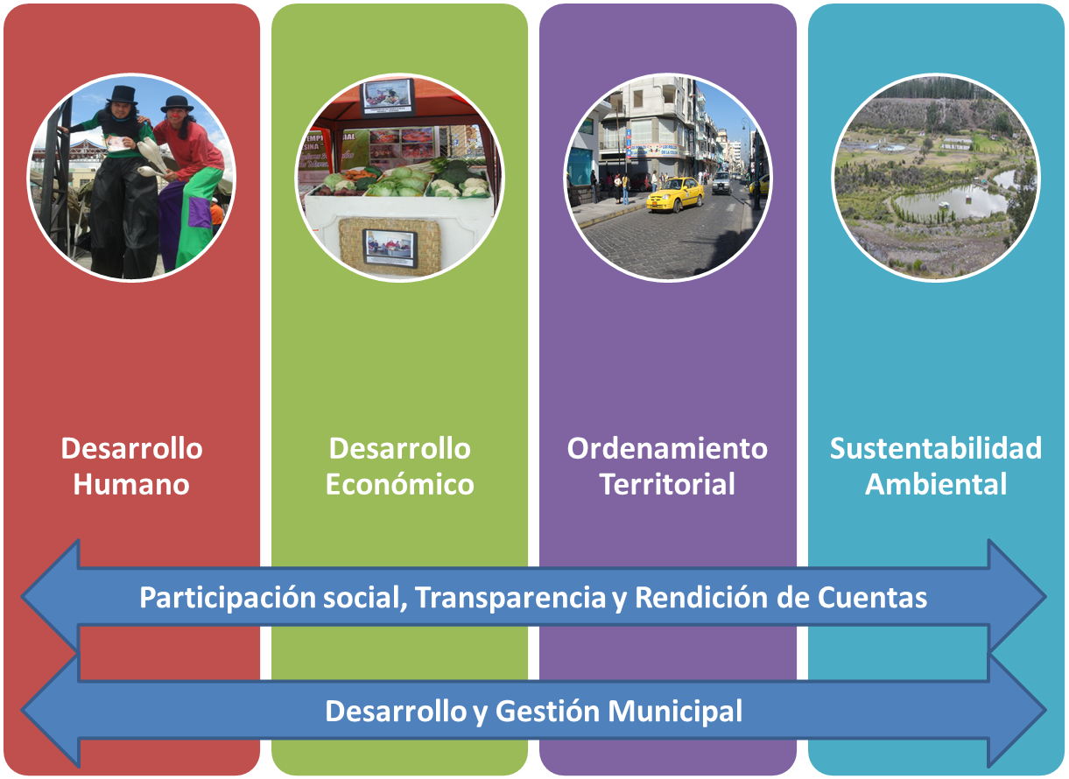
EJES DE TRABAJO
Ejes de trabajo

Slide 5
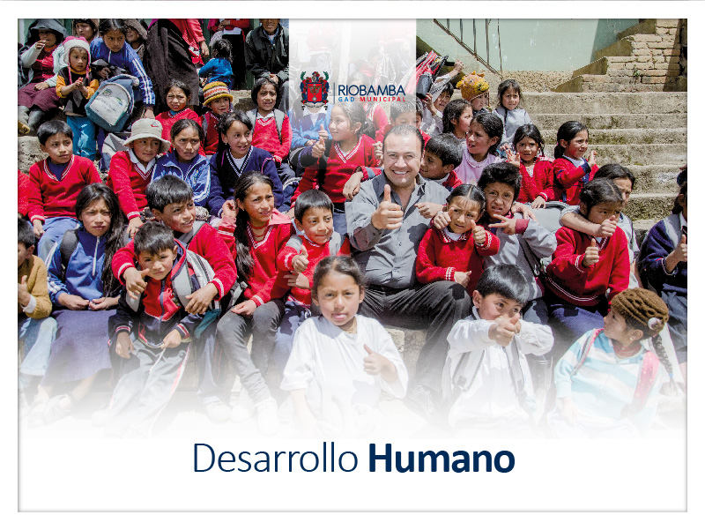

Slide 6
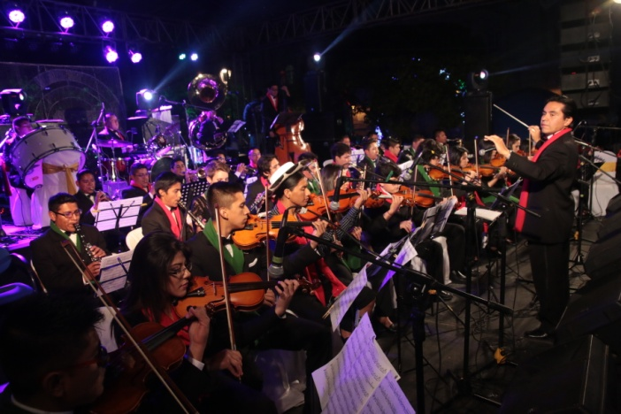
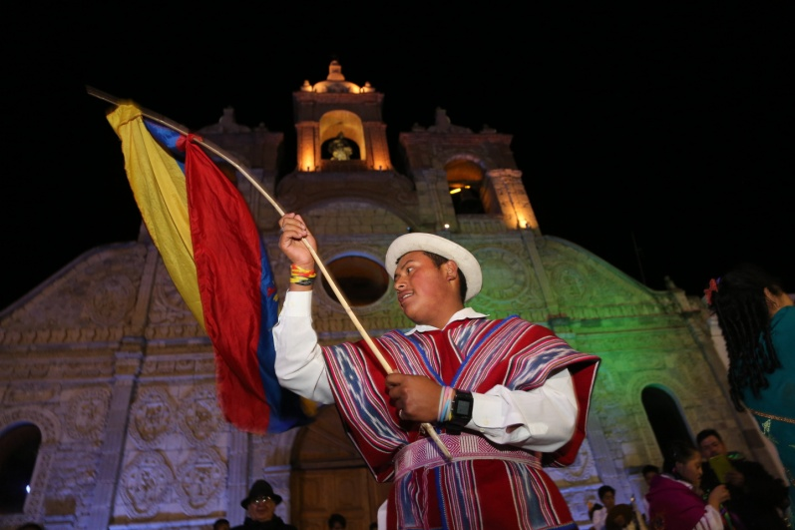
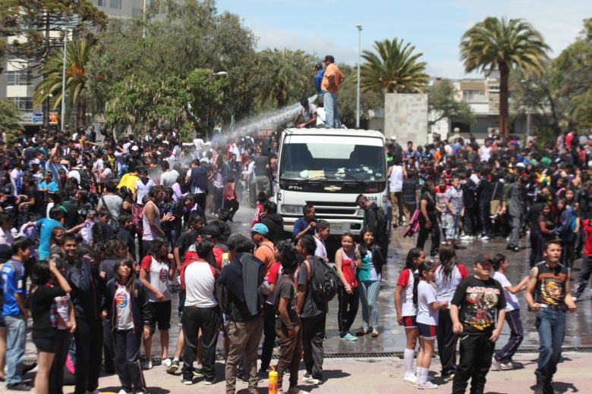
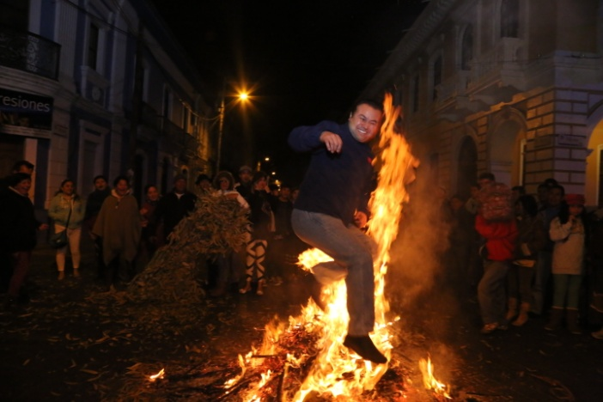
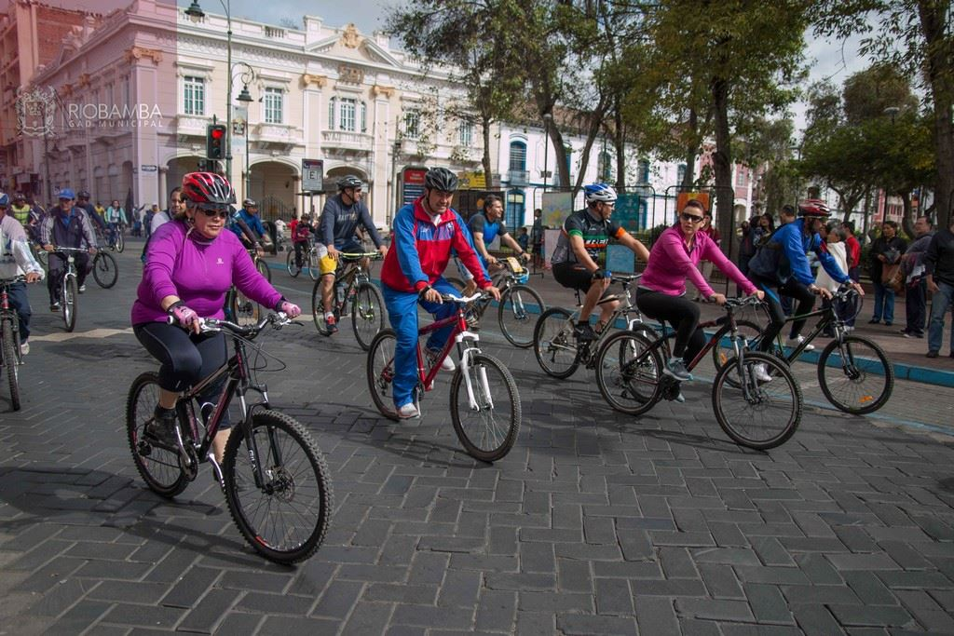
GESTIÓN CULTURAL
EVENTOS
549 EVENTOS en el área rural y urbana

Slide 7
GESTIÓN CULTURAL
EVENTOS
Año 2013
160
Año 2014
413
Año 2015
549

Slide 8
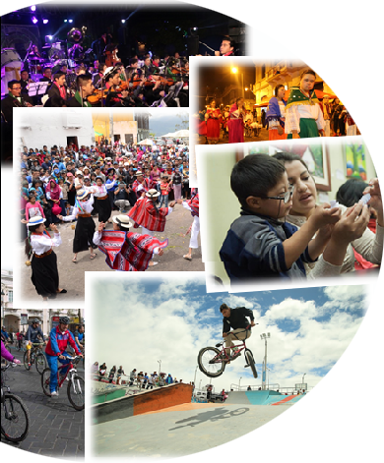
GESTIÓN CULTURAL
EVENTOS
Cursos permanentes y vacacionales
Retretas y Conciertos Sinfónicos
Talleres de construcción de instrumentos andinos
Ciclo paseos, Rumba terapias
Caravanas culturales en la parroquias rurales
136.500 ciudadanos del área urbana y rural

Slide 9
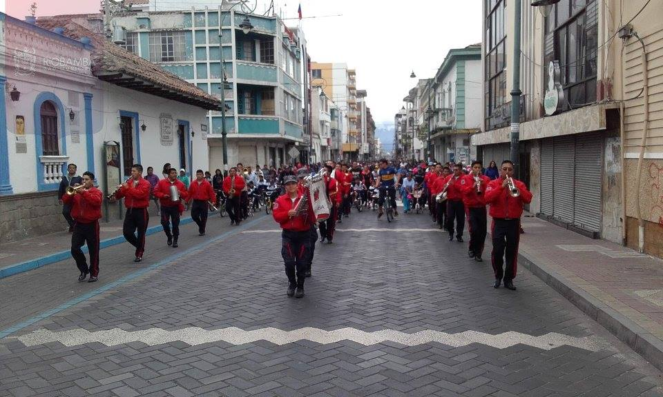
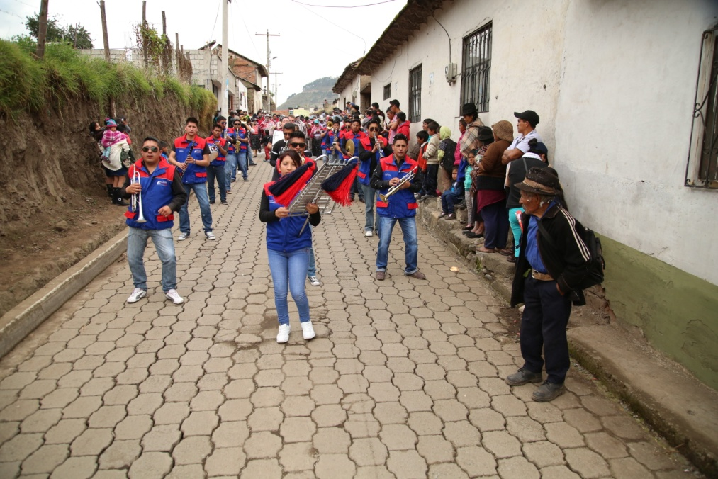
GESTIÓN CULTURAL
BANDA MUNICIPAL
924 presentaciones en el área urbana y rural

Slide 10



Slide 11
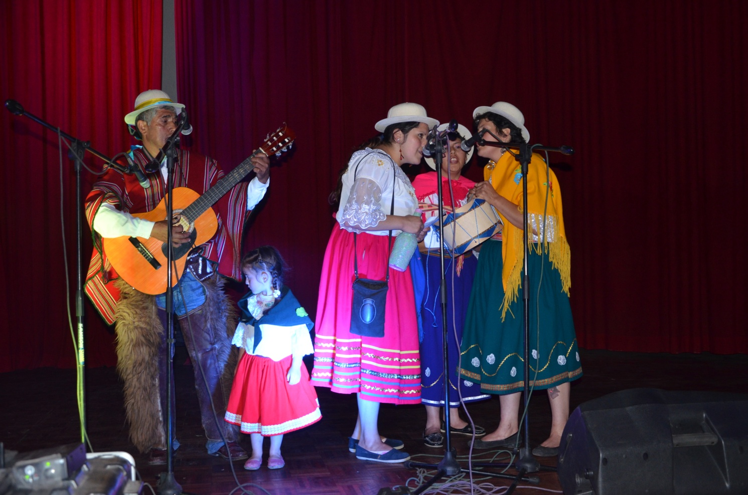
GESTIÓN CULTURAL
CONCURSOS
COPLAS DE CARNAVAL
GANADORES FEBRERO 2015
Primer lugar: Los Carnavaleros de Corazón
$1.000,00
Segundo lugar: Conjunto de Pedro Llangarí
$500.00
Tercer lugar: Grupo Nota Savia $ 250.00

Slide 12
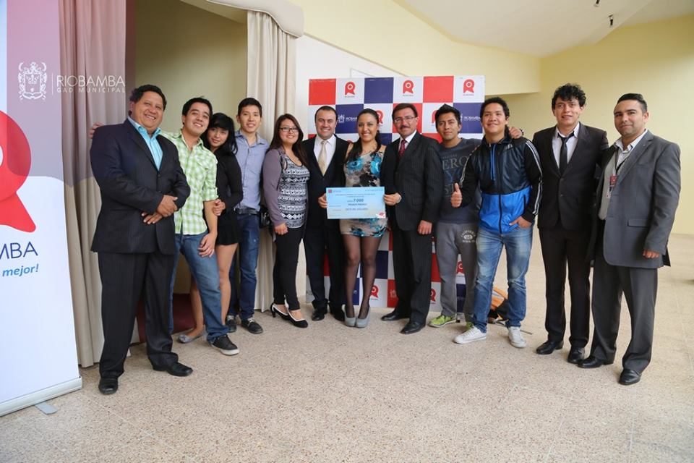
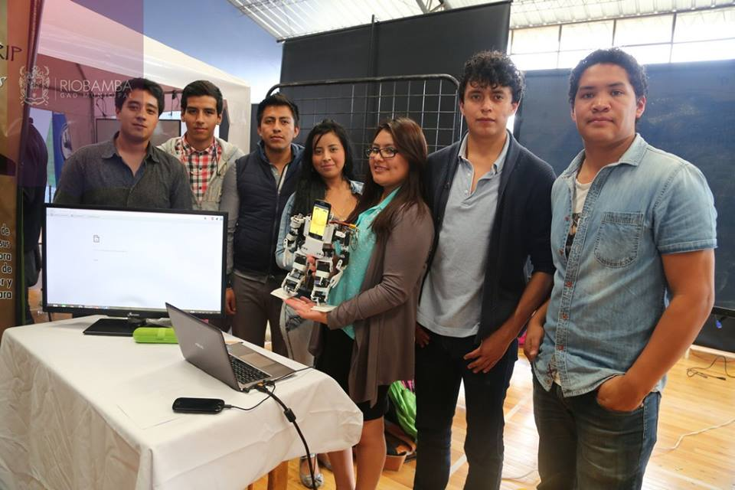
GESTIÓN CULTURAL
CONCURSOS
CIENCIA, TECNOLOGÍA y EMPRENDIMIENTO
Primer lugar: ESPOCH
Segundo lugar: ITES
Carlos Cisneros
Tercer lugar: U. Técnica
de Cotopaxi
60
$16.000
Proyectos
Premios
Notes:
Proyecto robot terapeuta para tratamientos de niños con autismo

Slide 13
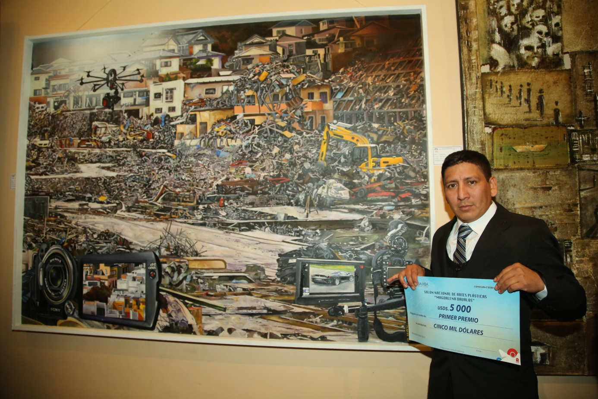
GESTIÓN CULTURAL
CONCURSOS
SALÓN NACIONAL DE ARTES PLÁSTICAS
$8.000
Premios
Primer lugar: Espartaco Abrigo Cuenca $5.000
Segundo lugar: Jaime Pérez Sarabia $2.000
Tercer lugar: Héctor Celi Echeverría $1.000

Slide 14
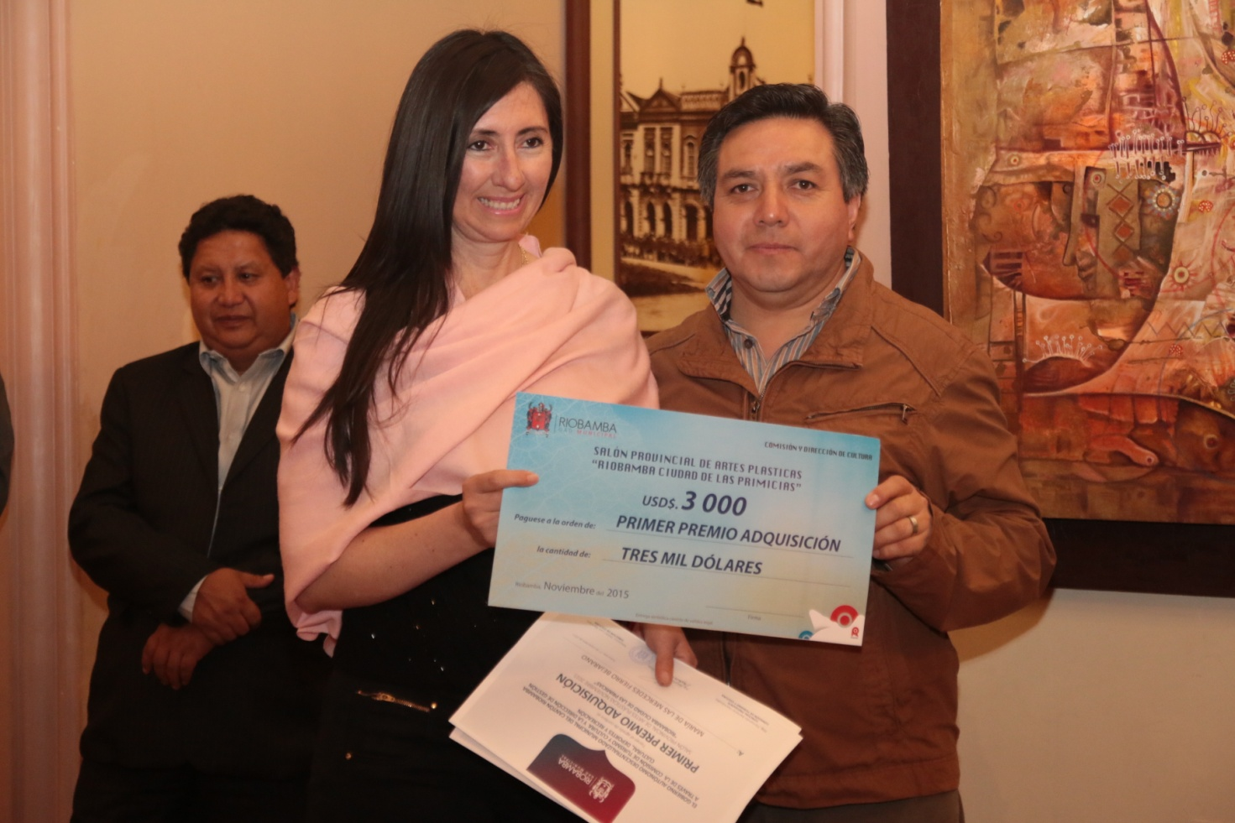
GESTIÓN CULTURAL
CONCURSOS
SALÓN PROVINCIAL DE ARTES PLÁSTICAS
$6.000
Premios
Primer lugar: María Mercedes Fierro Bejarano $3.000
Segundo lugar: Edwin Miguel Lluco $2.000
Tercer lugar: Cristina Vásquez Jarrín $1.000

Slide 15
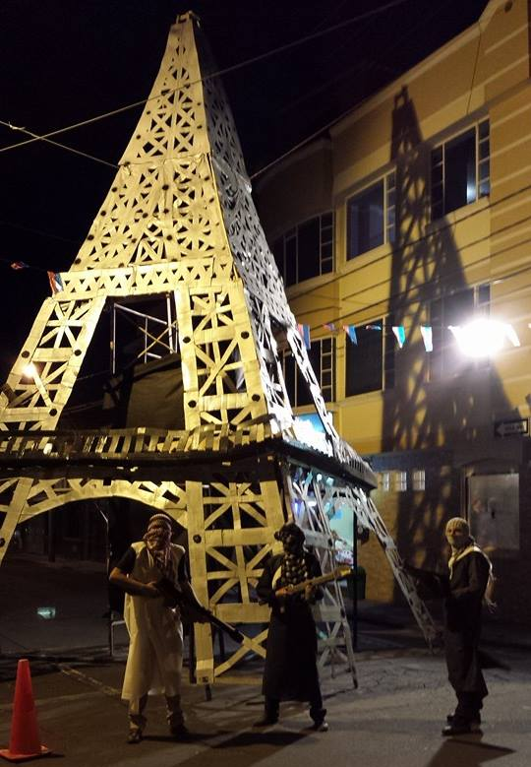
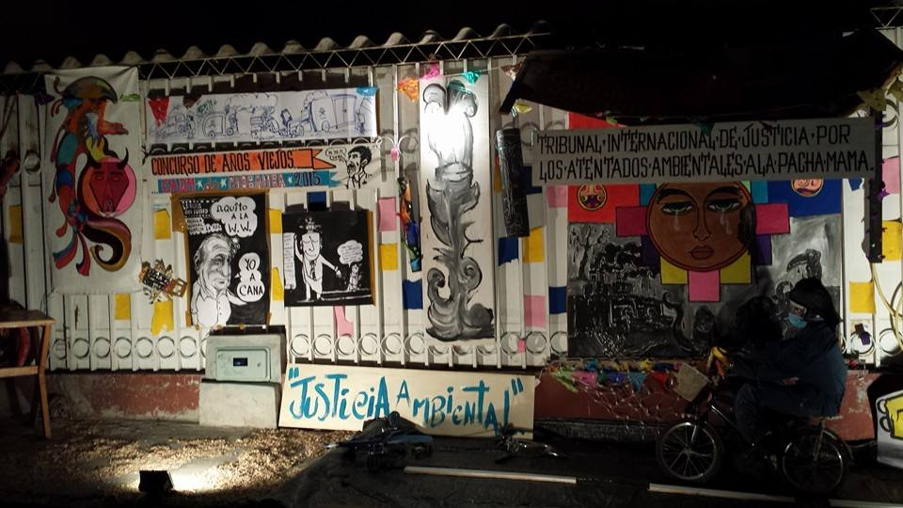
GESTIÓN CULTURAL
CONCURSOS
CONCURSO DE AÑOS VIEJOS
$6.000
Primer lugar: Barrio “Didonato” $3.000
Segundo lugar:
Barrio“Los Pinos” $2.000
Premios
Tercer lugar:. Barrio “La Primavera” $ 1.000

Slide 16
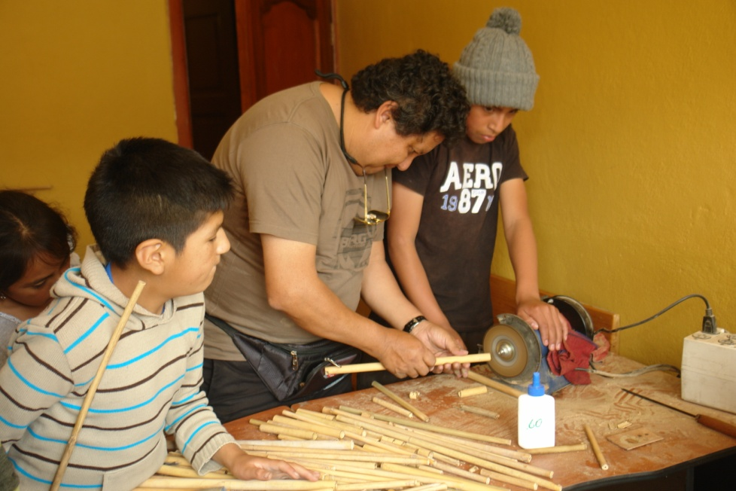
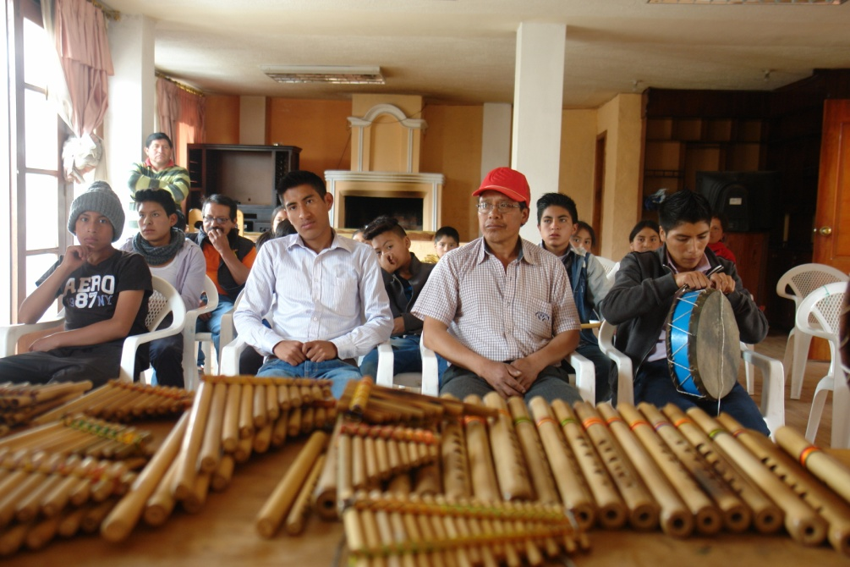
GESTIÓN CULTURAL
TRADICIONES ANCESTRALES
3 talleres para la construcción de instrumentos andinos en Cacha, San Juan, Flores.
450 personas beneficiadas

Slide 17
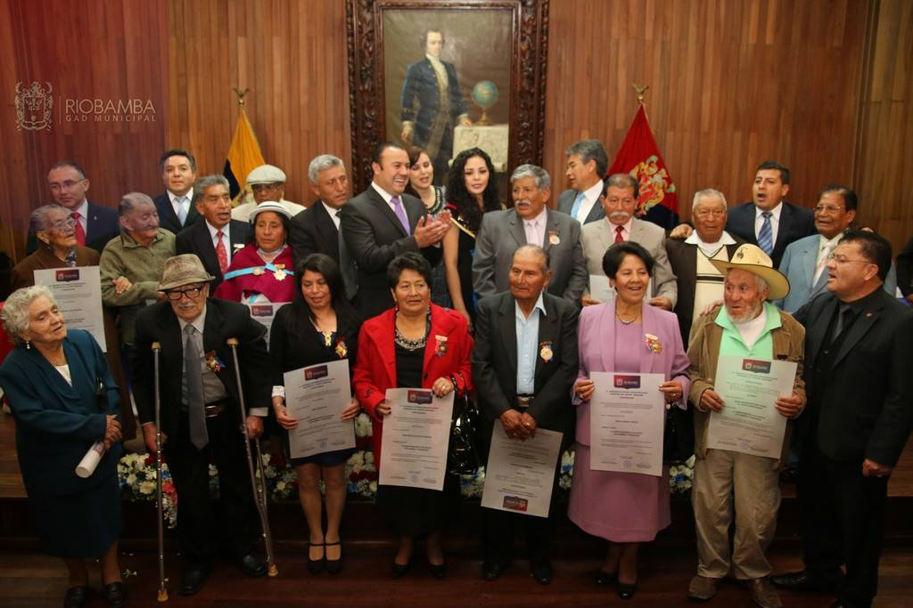
GESTIÓN CULTURAL
CONDECORACIÓN OFICIOS TRADICIONALES
José Gonzalo Ramos
Rosa Almache
Cabezas Germán Martínez
Fabio Cristelioth
Luz Josefina Luna
Miguel Ángel Pilamunga
Mercedes Allauca
Francisco Olmedo Vaca
Alfredo Cantuña Alulema
Segundo Chanalata
Mario Daniel Cevallos
Marco Cando Robalino
Segundo Luis Pilco Anja
Valeriana Ana Guarqui
Luis Eduardo Sani Usca
Ángel Mardoqueo Silva
15 de agosto de 2015. Sesión Solemne por los 481 años de fundación de Riobamba en el Salón Pedro Vicente Maldonado.

Slide 18
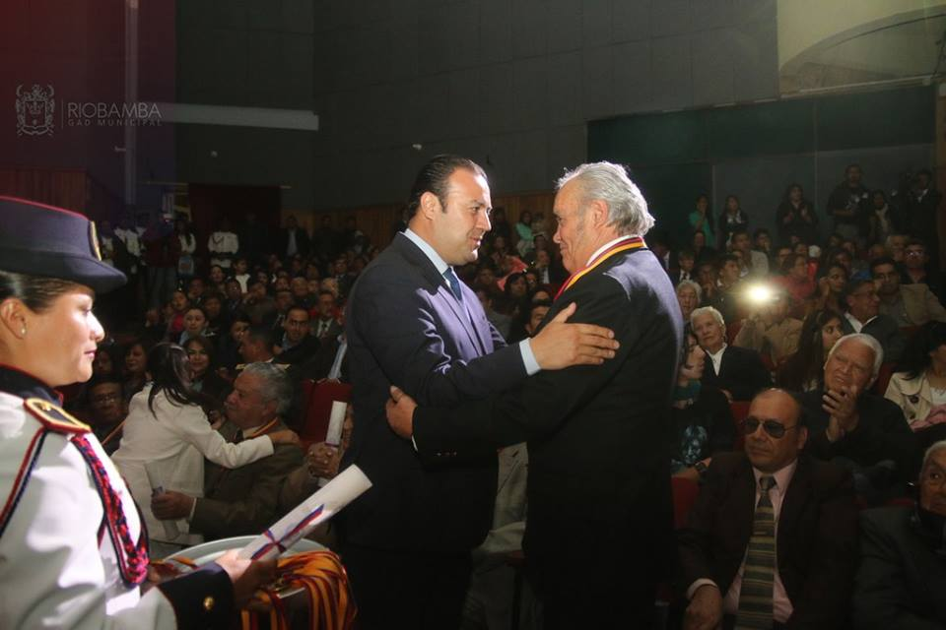
GESTIÓN CULTURAL
RECONOCIMIENTO AL MÉRITO ARTÍSTICO
Juan Manuel Ruales
Augusto Bastidas
Víctor Hugo Terán
Guido Marino Vallejo
Washington Coronado
Ángel Virgilio Verdezoto
Luz Marina Maya
Luis Gonzalo Bustos
José Salomón Jara
Lileth Alicia Chávez
Vidal Benigno Vallejo
Bosco Novillo
Justo Abel Viñán
Julio César Bonilla León
Julio César León Noriega
Manuel María Cabezas
Víctor Manuel Carrasco
Juan Vicente Samaniego

Slide 19
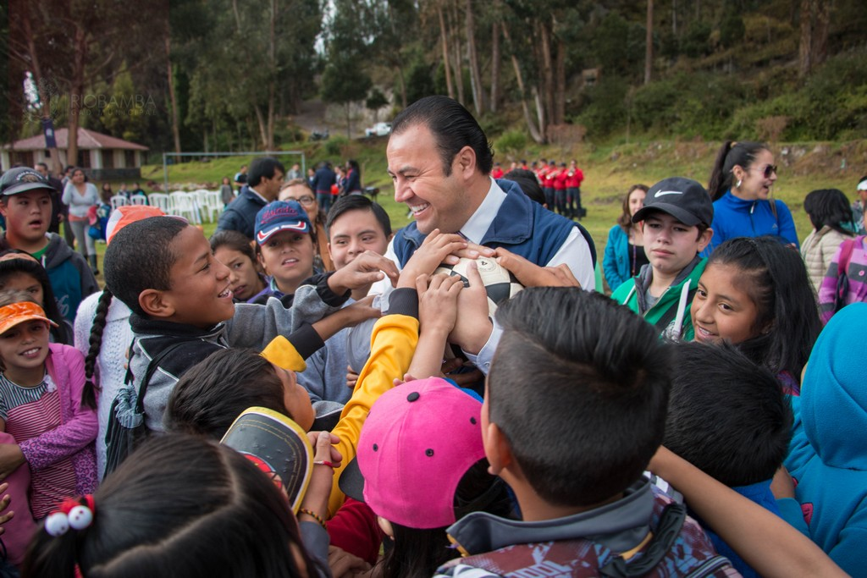
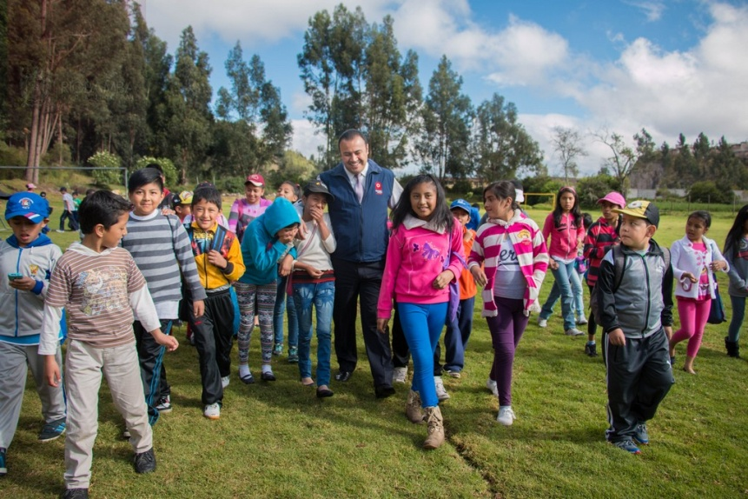
GESTIÓN SOCIAL
COLONIAS VACACIONALES
Área Urbana
540 niños y niñas beneficiadas

Slide 20
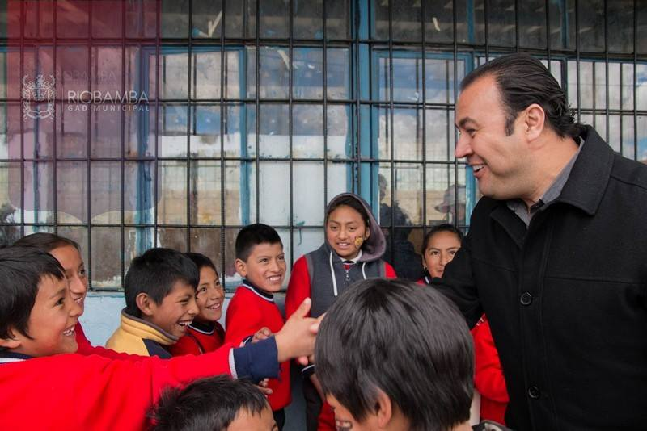
GESTIÓN SOCIAL
COLONIAS VACACIONALES
Área Rural
1.399 personas beneficiadas
33 comunidades

Slide 21


Slide 22
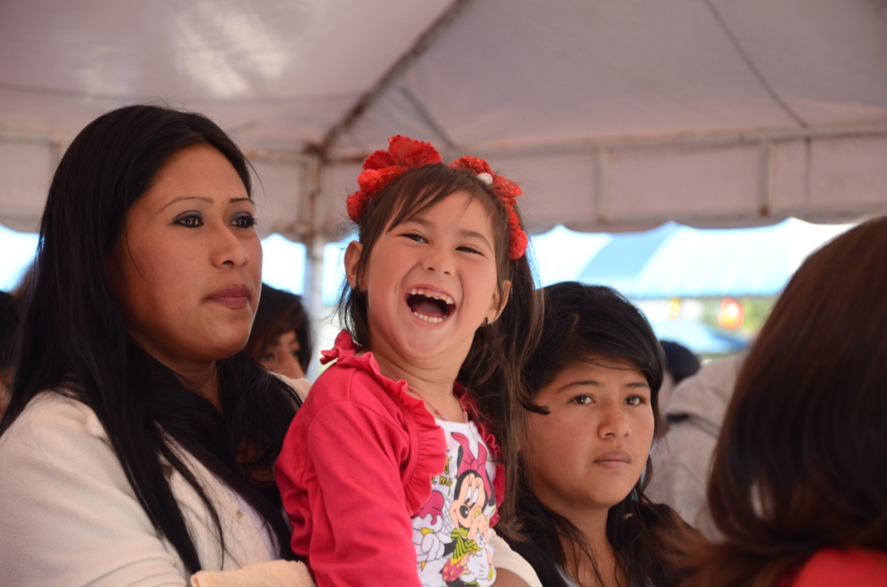
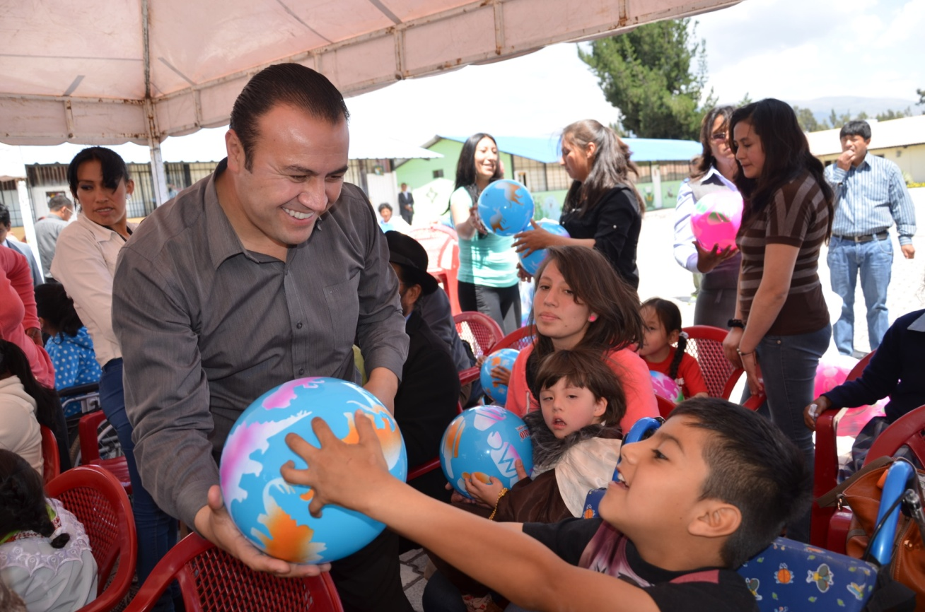
GESTIÓN SOCIAL
ATENCIÓN PERSONAS CON DISCAPACIDAD
850 personas atendidas en cursos vacacionales para niños y jóvenes.

Slide 23
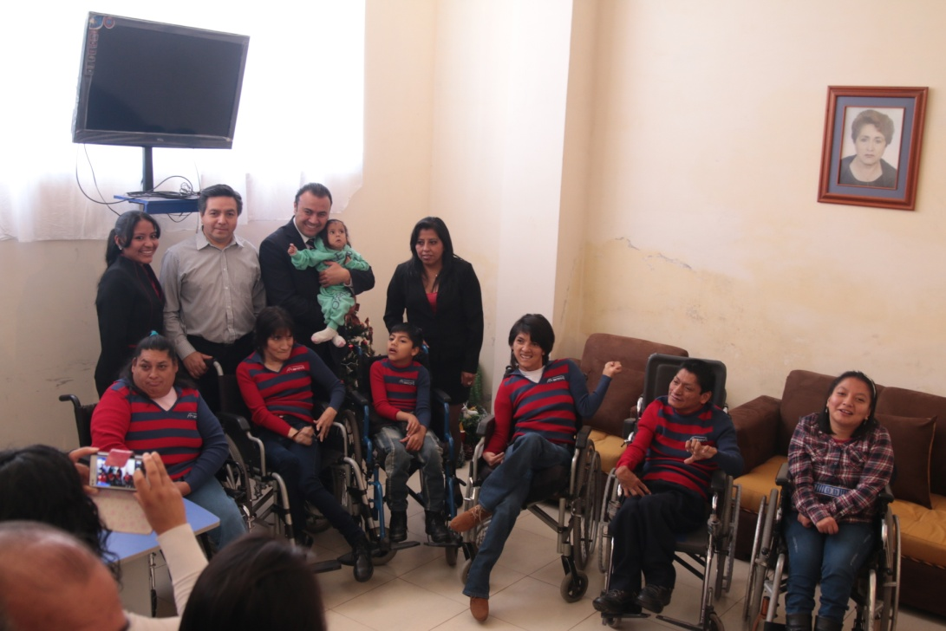
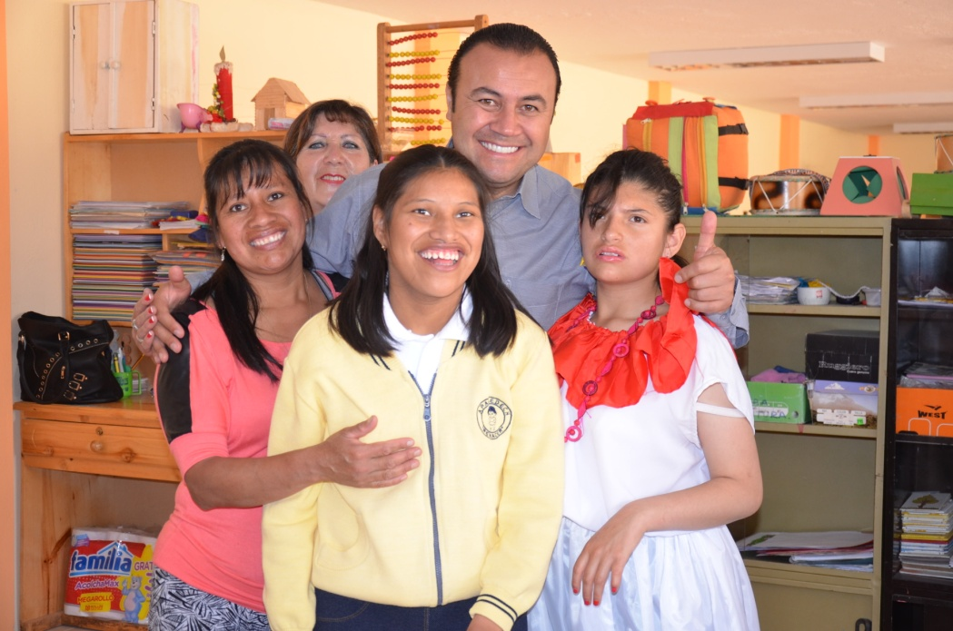
GESTIÓN SOCIAL
ATENCIÓN PERSONAS CON DISCAPACIDAD
50 beneficiarios de la Fundación Renacer con la entrega de la infraestructura en el Parque del barrio “Los Álamos”
Inversión $120.000
36 familias beneficiadas con la construcción de la segunda planta de la Casa Hogar de “AFAPECH”
Inversión: $69.863,62

Slide 24
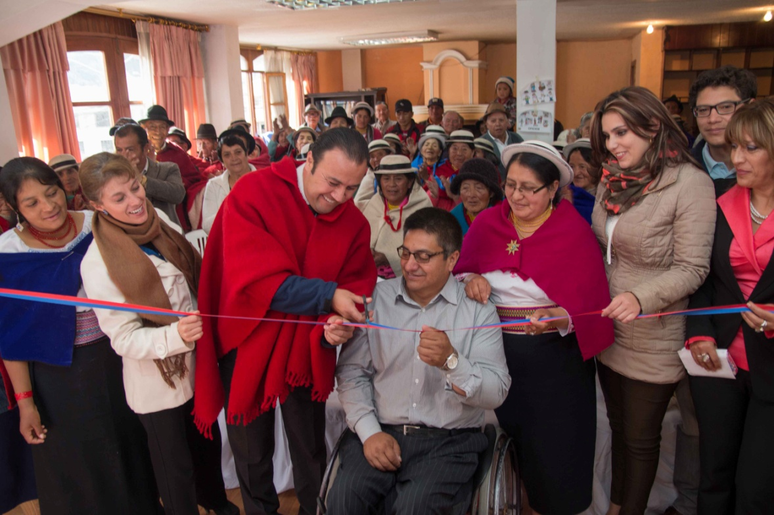
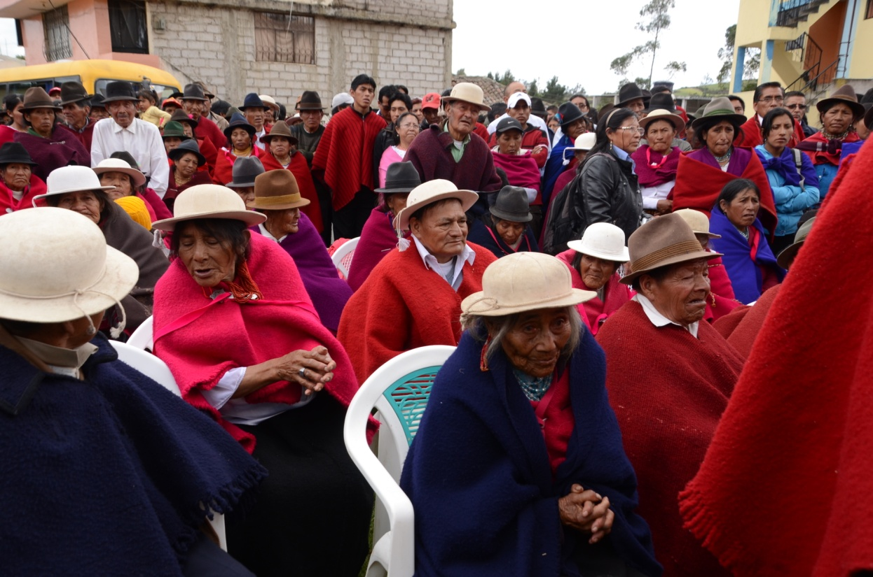
GESTIÓN SOCIAL
ATENCIÓN ADULTOS MAYORES
Centros de atención integral al adulto mayor
Parroquias San Juan y Flores
150 adultos mayores
Inversión: $180.000

Slide 25
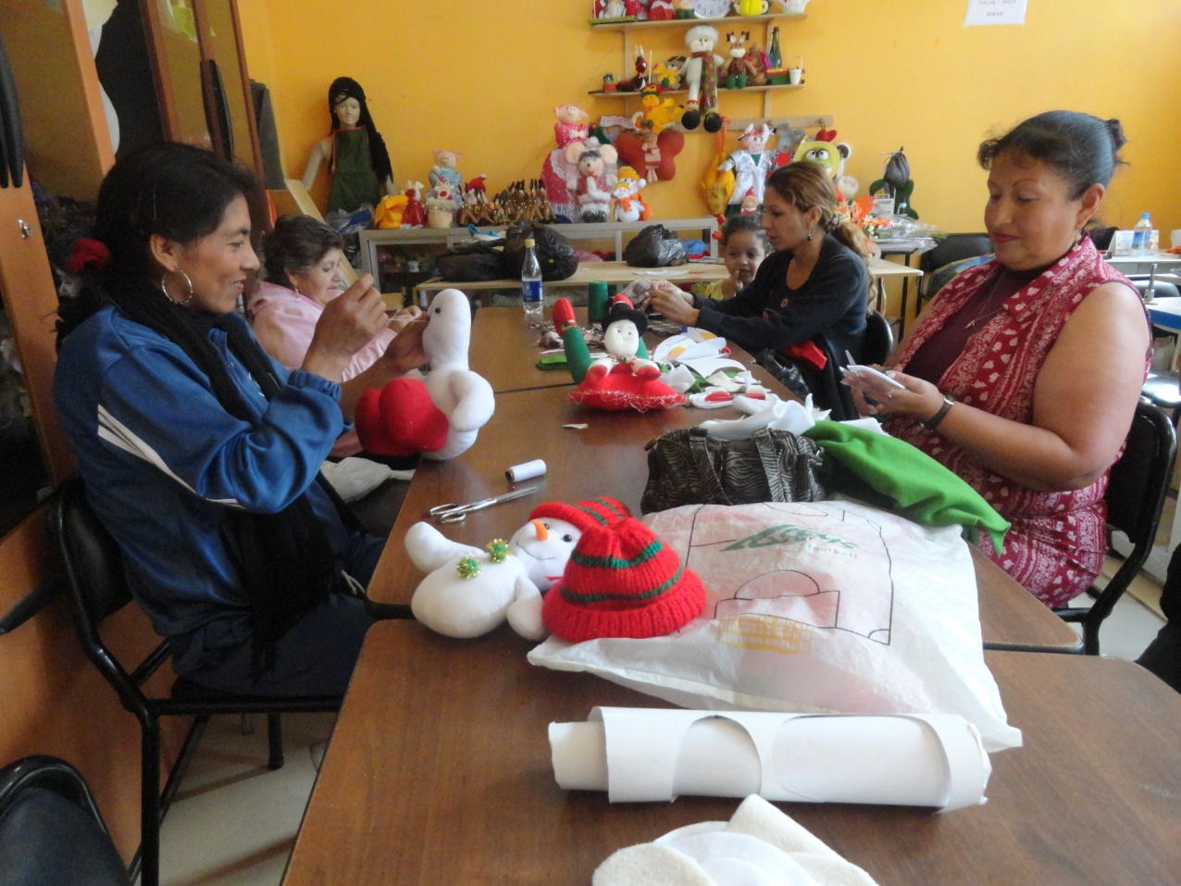
GESTIÓN SOCIAL
INCLUSIÓN
240 talleres permanentes de capacitación ocupacional para emprendimientos en 5 centros de atención (San Martín, Casa del Migrante, San Francisco, Centro Múltiple, Casa de la Mujer)
613 beneficiarios directos

Slide 26
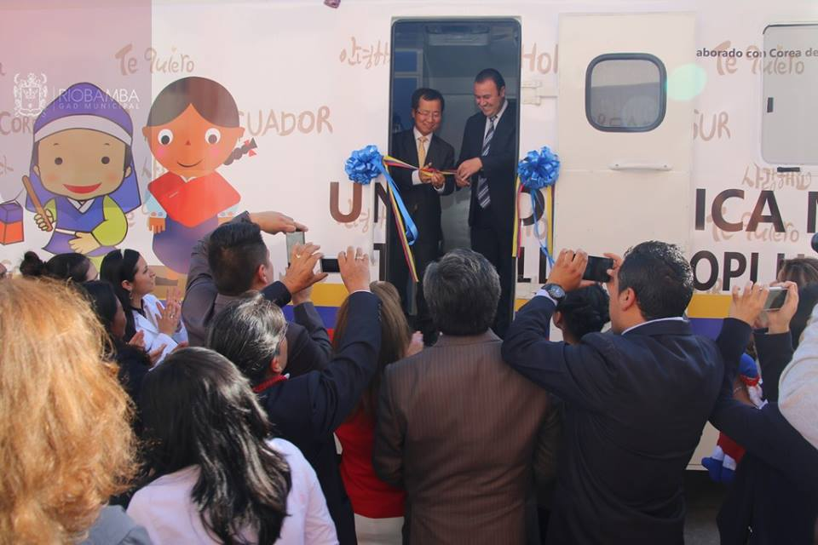
GESTIÓN SOCIAL
PREVENCIÓN
TALLERES DE PREVENCIÓN DE CONSUMO DE DROGAS Y SUSTANCIAS ESTUPEFACIENTES
Niños, niñas y adolescentes de las parroquias rurales son beneficiarios a través del Furgón Virtual

Slide 27
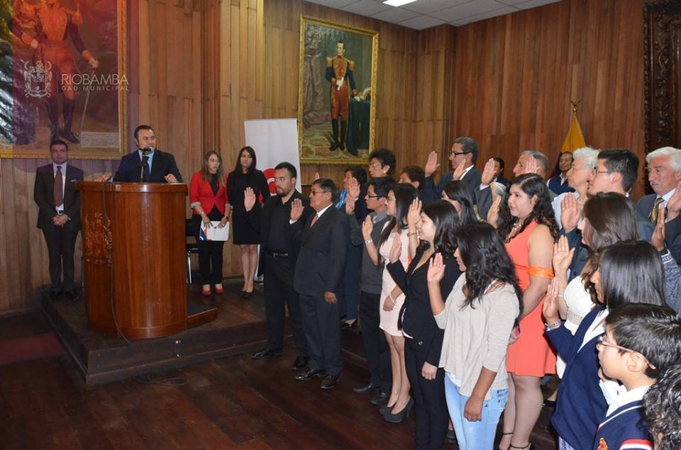
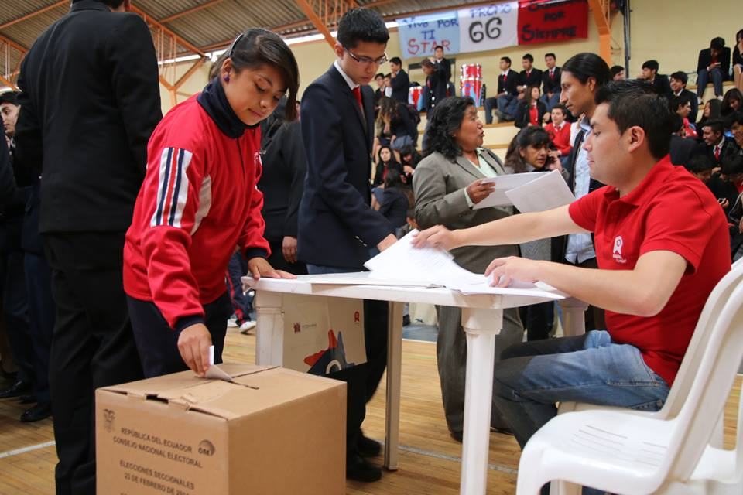
CONSEJO CANTONAL DE
PROTECCIÓN DE DERECHOS
CONSEJOS CONSULTIVOS
Niños, niñas y adolescentes
Jóvenes
Adultos mayores

Slide 28
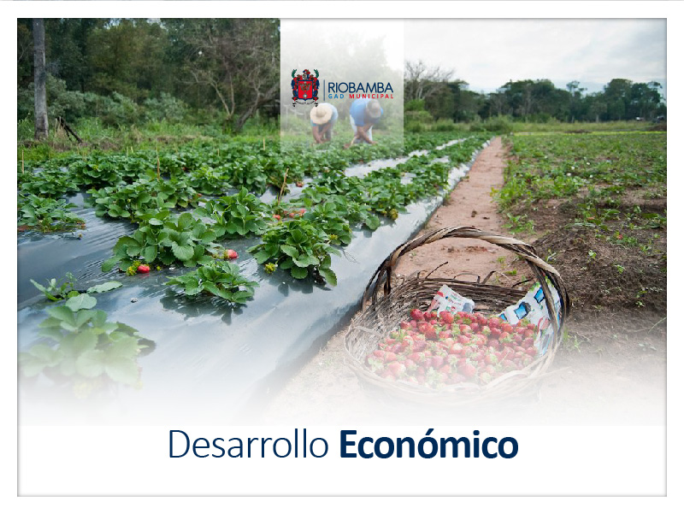

Slide 29
EP-EMMPA
INVERSIÓN EN INFRAESTRUCTURA
Año 2014
Año 2015
1’397.946,14
Incremento
27,27%
814.830,86

Slide 30
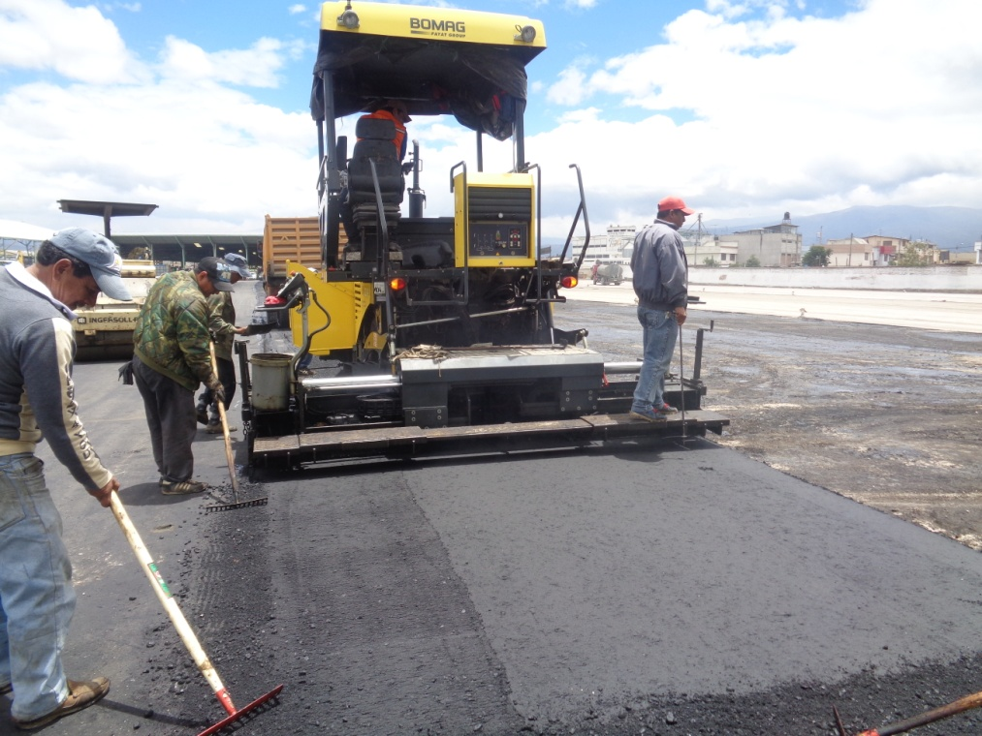
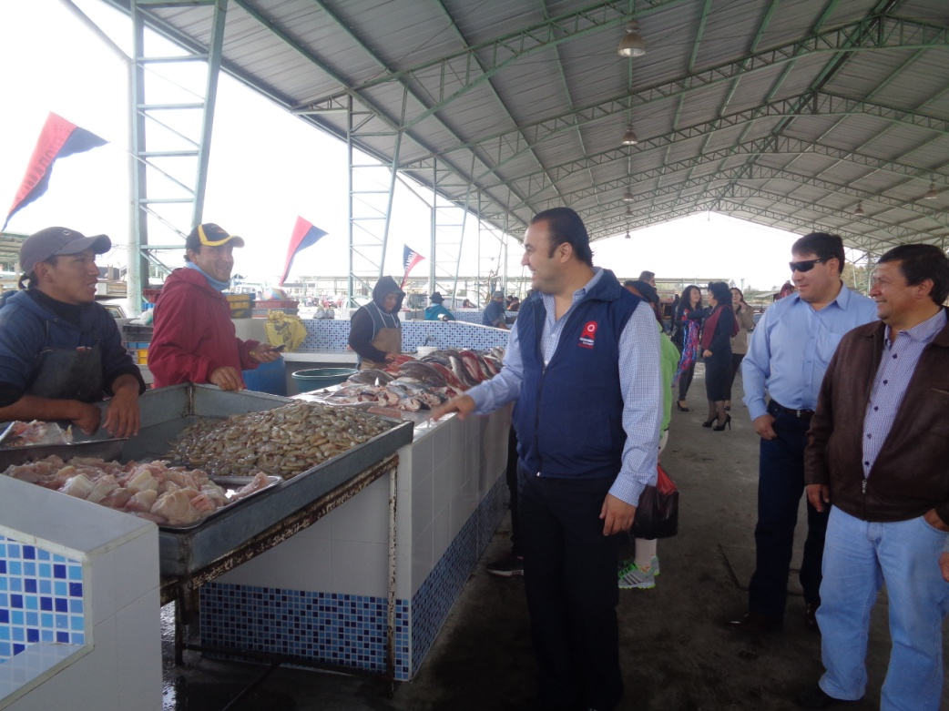
EP-EMMPA
INVERSIÓN EN INFRAESTRUCTURA
Reconstrucción de la Plataforma de Mariscos ($57.044,74)
Se asfaltaron 20.000 m² para habilitar el área de comercialización de los 20820 productores que ingresan por mes ($317.293,01)
Notes:
Los productores de las parroquias rurales ahora pueden realizar su actividad de comercialización sin un límite de tiempo y en un espacio adecuado

Slide 31
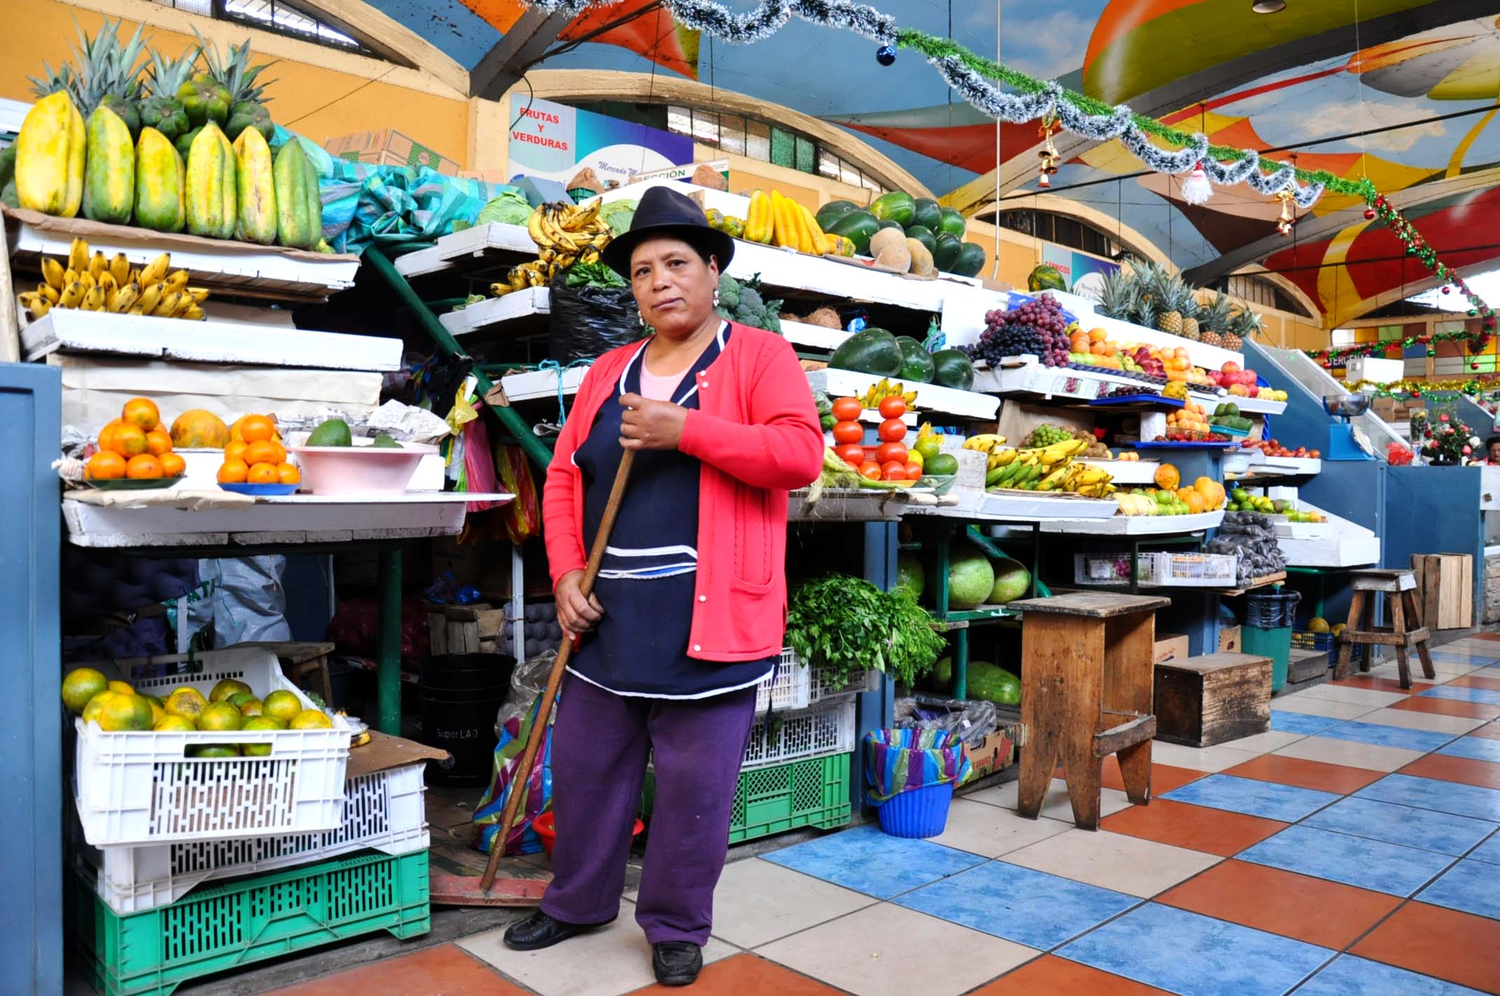
MERCADOS
COMERCIANTES CATASTRADOS
Año 2014
Año 2015
5517
Incremento
362
5155

Slide 32
CAMAL MUNICIPAL
CAPACIDAD PROMEDIO DE PRODUCCIÓN
FAENAMIENTO | 2014 | 2015
BOVINOS | 0 | 26.892
PORCINOS | 0 | 31.087
OVINOS | 0 | 36.569
INVERSIÓN AÑO 2014
INVERSIÓN AÑO 2015
$820.000,00
$574.230,63
Inversión acumulada $1’394.230,63
Notes:
PASAMOS DE UN CAMAL CERRADO EN OPERACIONES, A UN FAENAMIENTO DE 94.548 SEMOVIENTES EN EL 2015
INGRESOS $631.000 POR CONCEPTO DE FAENAMIENTO
INGRESOS PLAZA DE RASTRO

Slide 33
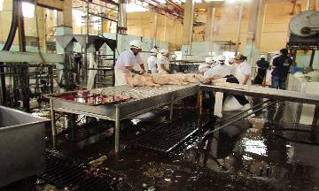
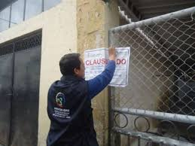
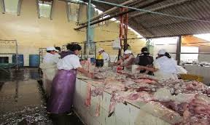
CAMAL MUNICIPAL
ANTES – REALIDAD ENCONTRADA
Notes:
PASAMOS DE UN CAMAL CERRADO EN OPERACIONES, A UN FAENAMIENTO DE 94.548 SEMOVIENTES EN EL 2015
INGRESOS $631.000 POR CONCEPTO DE FAENAMIENTO
INGRESOS PLAZA DE RASTRO

Slide 34
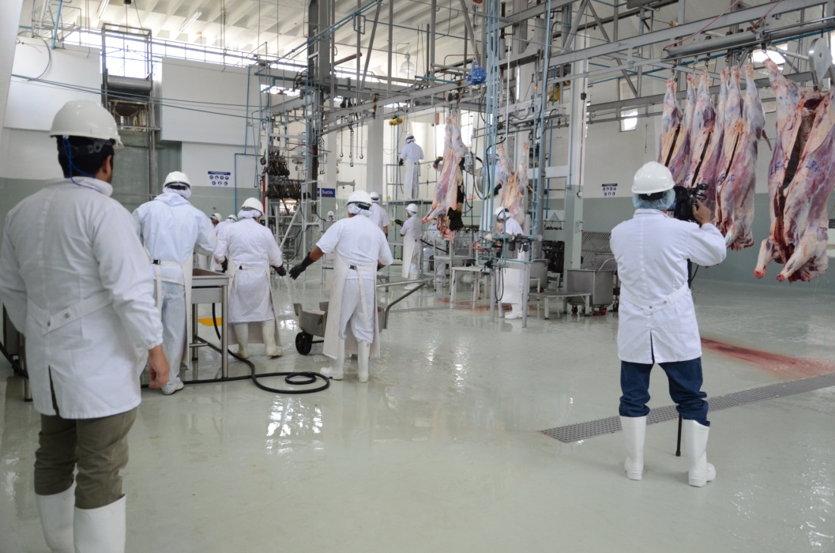
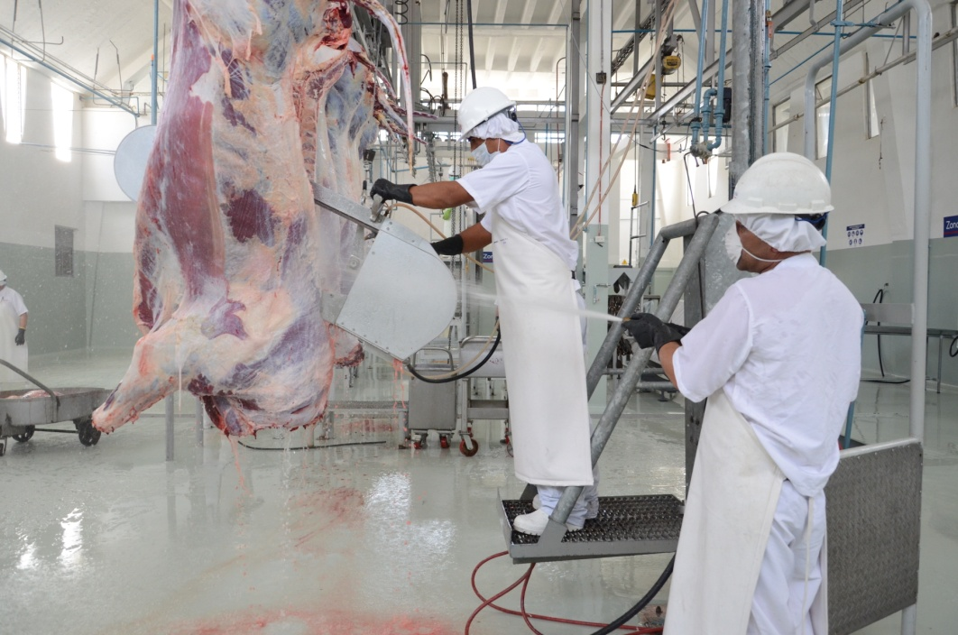
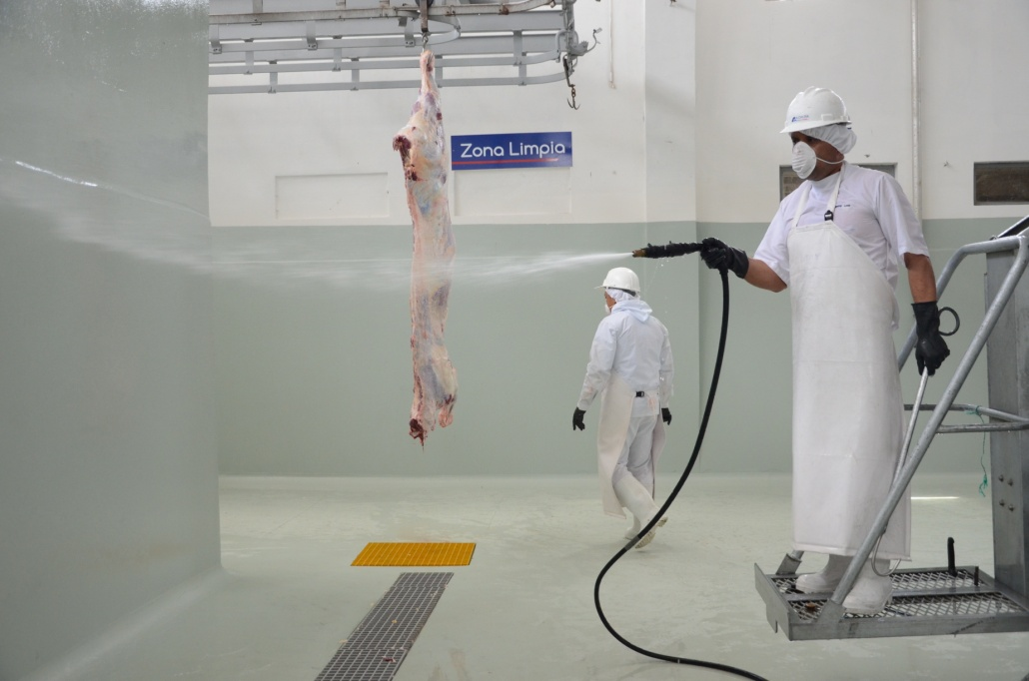
CAMAL MUNICIPAL
AHORA - EN NUESTRA ADMINISTRACIÓN
Notes:
PASAMOS DE UN CAMAL CERRADO EN OPERACIONES, A UN FAENAMIENTO DE 94.548 SEMOVIENTES EN EL 2015
INGRESOS $631.000 POR CONCEPTO DE FAENAMIENTO
INGRESOS PLAZA DE RASTRO

Slide 35


Slide 36
TURISMO
PILARES DE DESARROLLO
Ejes de trabajo para el fomento del turismo:
PRODUCTOS TURÍSTICOS
CONECTIVIDAD
PROMOCIÓN Y DIFUSIÓN
CALIDAD

Slide 37
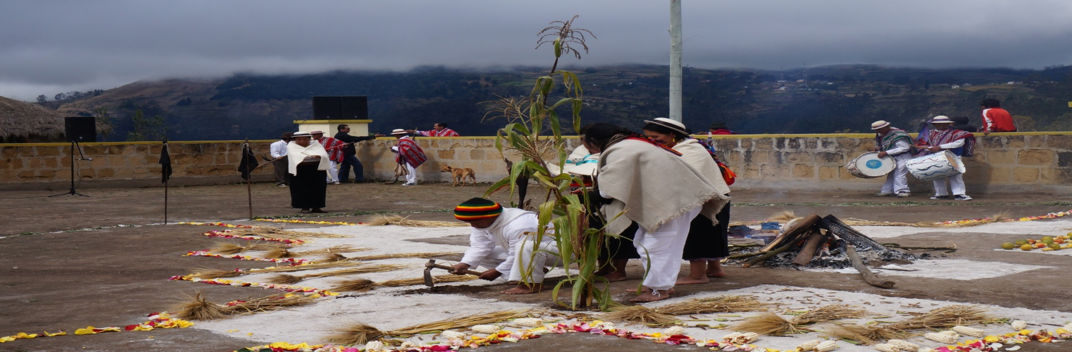
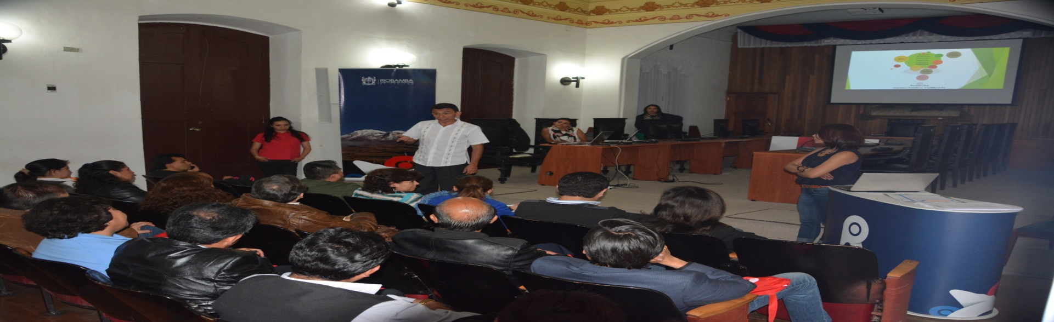
TURISMO
DESARROLLO DEL TURISMO
Registro de 26 platos tradicionales en base a la cosecha y agradecimiento a la Pachamama como parte del patrimonio cultural inmaterial en las 11 parroquias rurales
Implementación de sistemas de calidad y competencias laborales a 120 prestadores de servicios turísticos del cantón

Slide 38
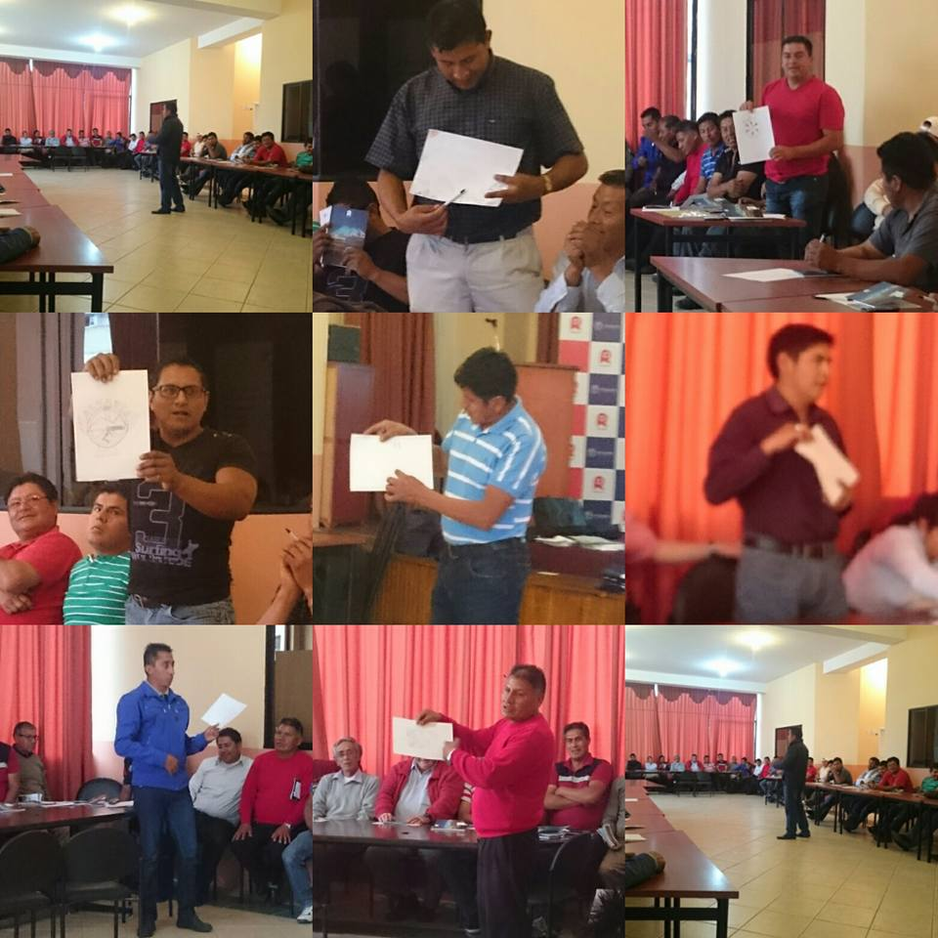
TURISMO
CAPACITACIÓN
Capacitación y formación de promotores turísticos
472 taxistas

Slide 39
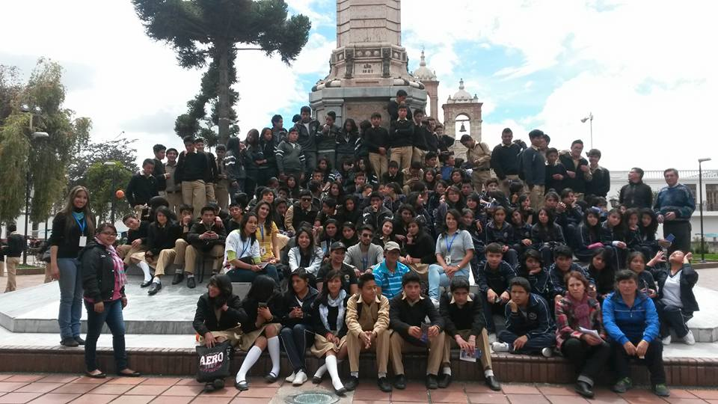
TURISMO
CAPACITACIÓN
10.803 beneficiarios directos de la ruta educativa turística patrimonial

Slide 40
TURISMO
RUTAS TURÍSTICAS
EJE DESARROLLO ECONÓMICO
SECTORIZACIÓN | RUTAS | PARROQUIAS
RESERVA DE PRODUCCIÓN DE FAUNA CHIMBORAZO | RUTA POLYLEPIS | SAN JUAN CALPI LICÁN
 | RUTA TEMPLO MACHAY
 | RUTA CICLÍSTICA
 | RUTA CARROSABLE
URBANO | RUTA URBANO PATRIMONIAL - EDUCATIVA | RIOBAMBA
 | RUTA ARTESANAL
 | RUTA CACHA
PARROQUIAL ANCESTRAL | RUTA CICLÍSTICA MANCOMUNIDAD CENTRO AMAZÓNICO ATILLO | SAN LUIS PUNÍN FLORES LICTO PUNGALÁ
PARQUE NACIONAL SANGAY | RUTA PUERTAS DEL ALTAR | QUÍMIAG CUBIJÍES

Slide 41
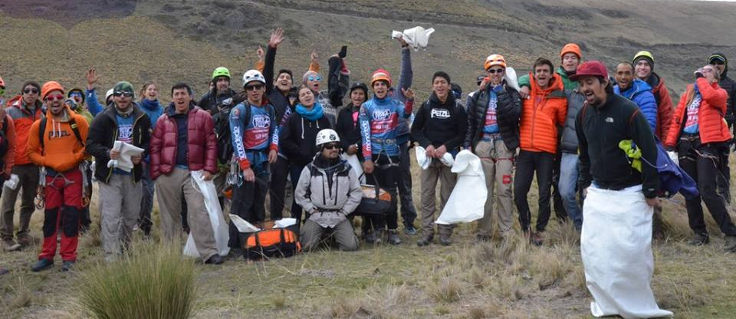


TURISMO
PROMOCIÓN TURÍSTICA
30 rutas de escalada equipadas en el sector
La Chorrera.
30 familias capacitadas como prestadores de servicios turísticos.
Organización de evento deportivo que convocó a 800 deportistas.

Slide 42


Slide 43


ASENTAMIENTOS HUMANOS
REGULARIZACIÓN
Ordenanza N°017-2015, 14 de octubre de 2015
95 beneficiarios
regularización Tiwinza.

Slide 44

ASENTAMIENTOS HUMANOS
REGULARIZACIÓN
57 Asentamientos

Slide 45

INSTRUMENTOS DE PLANIFICACIÓN
REGISTRO DE ÁREAS DE USO PÚBLICO
2014
Registrado 240.000 m²
2015
Registrado 550.000 m²
^{(60´000.000,00)}
129% DE INCREMENTO

Slide 46

INSTRUMENTOS DE PLANIFICACIÓN
CONSULTORÍA
Nuevo límite urbano
Zonas de planeamiento
Polígonos normativos
Plano Base de la ciudad

Slide 47

DELIMITACIÓN TERRITORIAL
ACUERDOS LIMÍTROFES

Slide 48

DELIMITACIÓN TERRITORIAL
LÍMITES PARROQUIALES

Slide 49

PARQUE INDUSTRIAL
RECUPERACIÓN DEL ESPACIO PÚBLICO
RECUPERACIÓN
LEGAL DEL PASAJE PEATONAL
(782,27 m2)
Incorporadas en el Registro de la Porpiedad

Slide 50



PATRIMONIO
ESTUDIOS ESPECIALIZADOS
ACTUALIZACIÓN CATASTRO EN CENTRO HISTÓRICO
AGENDA TERRITORIAL DE PATRIMONIO
MANTENIMIENTO Y CONSERVACIÓN PARQUE LA LIBERTAD
Incremento de presupuesto 300% respecto 2014
Notes:
$160.000 inversión

Slide 51

PATRIMONIO
PROTECCIÓN BIENES PATRIMONIALES
En fase de aprobación estudios finales de la restauración del Teatro León entregados por INPC
5´000.000 para recuperación
Monto de intervención en sobrecubierta metálica $53.000
Sobrecubierta Teatro León

Slide 52



PATRIMONIO
ACTIVIDADES - GESTIÓN DE COMPETENCIAS
Yo soy Patrimonio
10 escuelas entre públicas y privadas
Encuentro ciudades patrimoniales
15 ciudades patrimoniales delineando estrategias nacionales en Riobamba para gestión de Patrimonio
Control patrimonial
Más de 1.000 niños
Sentencia condenatoria por destrucción de bien patrimonial ubicado en las calles Veloz y García Moreno (Esquina)

Slide 53


Slide 54


RESIDUOS SÓLIDOS
SISTEMA DE CONTENERIZACIÓN
Inversión de 3’000.000,00

Slide 55

RESIDUOS SÓLIDOS
COBERTURA URBANA
Año 2013 | Año 2014 | Año 2015
55% | 85% | 100%

Slide 56

RESIDUOS SÓLIDOS
RECOLECCIÓN EN PARROQUIAS RURALES
Frecuencia de recolección:
Año 2014 | Año 2015
2 MENSUALES | 12 MENSUALES

Slide 57


Slide 58

RESIDUOS SÓLIDOS
CIERRE TÉCNICO BOTADERO DE PORLÓN
ENERO 2014
ENERO 2016

Slide 59



RESIDUOS SÓLIDOS
CIERRE TÉCNICO BOTADERO DE PORLÓN
ENERO 2014
ENERO 2016

Slide 60

RESIDUOS SÓLIDOS
CIERRE TÉCNICO BOTADERO DE PORLÓN
contaminación
ENERO 2014
Manejo sustentable
ENERO 2016

Slide 61


Slide 62

PROYECTO RECICLADORES
ASOCIACIÓN MANOS QUE LIMPIAN
125 asociados

Slide 63

CONTROL DE FAUNA URBANA
CAMPAÑAS ESTERILIZACIÓN
Año 2013 | Año 2014 | Año 2015
0 | 238 | 612
INCREMENTO
257%

Slide 64


Slide 65

TALENTO HUMANO
CAPACITACIÓN
Con una inversión de $79.050,64 capacitamos a 1.448 servidores municipales.
Llevamos a cabo 47 eventos de capacitación.

Slide 66

TALENTO HUMANO
PAGO A JUBILADOS
42 ex trabajadores y ex empleados de la Municipalidad, en 2015 vieron terminada la espera para el pago de sus jubilaciones.
Destinamos alrededor de 2´000.000 usd.
Notes:
No fueron necesarias demandas, ni procesos legales; cumplimos con este deber en retribución a los años de esfuerzo que han brindado los ex servidores de la municipalidad.

Slide 67


TALENTO HUMANO
ACTA TRANSACCIONAL – SINDICATO DE TRABAJADORES
Remuneraciones conforme a los techos más altos permitidos por el Ministerio de Trabajo.
Cumplimiento de las 40 horas de jornadas semanales de labor
2 días de descanso.
305 trabajadores municipales beneficiados.
Notes:
De esta forma dignificamos las condiciones laborales de los trabajadores de la Municipalidad de Riobamba, quienes recibían remuneraciones consideradas entre las más bajas a nivel del país. Estos beneficios llegaron tras la firma del acta transaccional suscrita entre el alcalde Napoleón Cadena, con el Sindicato Único de Obreros del GADM-Riobamba, en noviembre pasado.
Esta acción municipal fue histórica, fue la primera ocasión en la que el Municipio de Riobamba ubicó en los techos máximos salariales a sus trabajadores. Gracias al proceso encaminado mediante la Procuraduría Municipal, la Dirección de Gestión de Talento Humano, la Dirección de Gestión Financiera, con el acompañamiento del Ministerio del Trabajo y el Sindicato Único de Obreros de la Municipalidad.

Slide 68

TECNOLOGÍAS DE LA INFORMACIÓN
AGENDA DIGITAL
Recibimos el reconocimiento por la obtención del primer lugar en el concurso de Agendas Digitales, organizado por el Ministerio de Tecnologías y Sociedad de la Información (MINTEL).
Proyectos:
Backbone de fibra óptica
Sistema integral multifinalitario
Data Center
Dotación de zonas wifi en espacios públicos
Inversión $800.000

Slide 69
SEGURIDAD CIUDADANA
PRESUPUESTO
Incremento del 200%

Slide 70

SEGURIDAD CIUDADANA
APOYO AL SIS-ECU-911
En convenio con ECU 911 se implementaron 34 cámaras de seguridad en el área urbana del cantón.
PRESUPUESTO 2015
$156.800

Slide 71



SEGURIDAD CIUDADANA
INVERSIÓN
1 camioneta 4x2
9 motocicletas
60 uniformes y prendas de protección
INVERSIÓN $59.340,00

Slide 72


REGISTRO DE LA PROPIEDAD
INFRAESTRUCTURA MUNICIPAL
Construcción del edificio del Registro de la Propiedad del cantón Riobamba.
Inversión
$1’800.179,08

Slide 73
MOVILIDAD Y TRÁNSITO
MATRICULACIÓN RIOBAMBA
Incremento de transacciones: 14%

Slide 74

BOMBEROS
TRANSFERENCIA DE COMPETENCIAS
ADSCRIPCIÓN
Estructura Org.
Finanzas
Infraestructura
Talento Humano
17 bomberos ascendieron a Cabos mediante el Curso de Ascenso con Certificación Internacional
Notes:
El curso de ascenso se desarrolló mediante 81 horas de jornadas de entrenamiento en destrezas especiales y capacitación teórica, bajo el acompañamiento de instructores de diferentes provincias del país, con certificación internacional.

Slide 75


CONCEJO MUNICIPAL
SESIONES DE CONCEJO
SESIONES ORDINARIAS | SESIONES EXTRAORDINARIAS | SESIONES CONMEMORATIVAS
49 | 18 | 3

Slide 76
CONCEJO MUNICIPAL
ORDENANZAS y CONVENIOS
Adscripción del Cuerpo de Bomberos
Procedimiento de resolución institucional de solución de límites internos
Fomento, desarrollo y fortalecimiento de la Economía Popular y Solidaria
Participación ciudadana
Organización y Funcionamiento del Concejo Municipal
Regulación de asentamientos humanos de hecho
Administración y funcionamiento de Centros Comerciales, Mercados, Plazas y Ferias
23 Ordenanzas Aprobadas

Slide 77
CONCEJO MUNICIPAL
ORDENANZAS y CONVENIOS
Cooperación económica con el MIES, para el proyecto de personas con discapacidad “Despertar de los Ángeles”
MINTEL, cooperación para implementar avances tecnológicos
Consejo de Participación Ciudadana, para implementar prácticas transparentes de gestión
Empresa Metropolitana de gestión Turística Quito – Turismo, para la promoción y difusión turística
ESPOCH, Movilidad, tránsito y transporte, gastronomía y Proy. de investigación científica y tecnológica.
UNACH, para generar procesos de gestión turística
Asociación “Renacer”. Mancomunidad. Trasferencias de competencias con Parroquias Rurales y Consejo Provincial.
32 convenios interinstitucionales

Slide 78
GESTIÓN DE ÁRIDOS Y PÉTREOS
NUEVA COMPETENCIA
Regula, Autoriza y Controla la Explotación de Materiales Áridos y Pétreos en Lechos de Ríos, Lagos y Canteras del Cantón Riobamba.
Ordenanza No.014-2015
Publicada en R.O. No. 608
de 15 de octubre 2015

Slide 79
TRANSPARENCIA Y PARTICIPACIÓN SOCIAL
ASAMBLEAS
RENDICIÓN DE CUENTAS
27 de febrero (de gestión)
Sesiones Ordinarios
ASAMBLEA DE PARTICIPACIÓN CIUDADANA
5 de octubre
Elección de los representantes ciudadanos para la Asamblea Cantonal 2015
CONSEJO CANTONAL DE PLANIFICACIÓN DEL GADM DE RIOBAMBA
8 de octubre
Conformación del Consejo Local de Planificación - duración 2 años

Slide 80


Slide 81

OBRA PÚBLICA
ADOQUINADO

Slide 82
OBRA PÚBLICA
ADOQUINADO EN BARRIOS
Riobamba Norte III Etapa
Calle 24 de Mayo y Alvarado
Urbanización La Pradera
Libertad Centro
Ciudadela San Jorge
Sultana de Los Andes
La Saboya 2 vía a San Luis
San Rafael
Modesto Arrieta I etapa
Santa Ana de Tapi
Ciudadela Luis A. Martínez
Calle Abdón Calderón Yaruquíes
Calle Carchi
Corazón de Riobamba
Los Álamos 3
Lourdes Bajo
San Francisco de Asís Yaruquíes
San Antonio de Yaruquíes
Geranios del Sur
Incremento de inversión 20%

Slide 83



OBRA PÚBLICA
ÁREAS VERDES Y ESPACIOS RECREATIVOS

Slide 84
OBRA PÚBLICA
ÁREAS VERDES Y ESPACIOS RECREATIVOS
Ciudadela Las Retamas
Barrio San José de Chibunga
Cooperativa 21 de Abril
Barrio Santa Rosa de Lima
Barrio Los Eucaliptos Altos
Barrio Quinta Mosquera
Ciudadela del MOP
Urbanización Automodelo Sur
Saraguro Norte Primera Etapa
Barrio San Francisco de Asís
Barrio San José de Tapi
Ciudadela Juan Montalvo
Parque Barrio Los Olivos
Barrio Los Arupos del Norte
Ciudadela Fausto Molina
Parque Los Rosales Asociación Consejo Provincial
Barrio San Martin
Barrio Las Flores

Slide 85

OBRA PÚBLICA
ASFALTADOS

Slide 86
OBRA PÚBLICA
ASFALTADOS
Capitán Edmundo Chiriboga y las Begonias
Bacheo y sello asfáltico con slurry de las Av. 11 de noviembre, Canónigo Ramos, Saint Amand Montrod y Antonio José de Sucre
Asfaltado calle sesquicentenario
Reasfaltado en las calles principales de la ciudad de Riobamba

Slide 87
OBRA PÚBLICA
INFRAESTRUCTURA
Contratación del Cierre Técnico Fase 1 Del Actual Botadero De Basura Y La Construcción De La Celda Emergente Fase 1
Construcción del Edificio Del Registro De La Propiedad
Cambio de Cubierta Casa Barrial (Plaza Dávalos)
Sobrecubierta Provisional Del Inmueble Del Teatro León
Graderíos - Cubierta y Cerramiento Ciudadela Fausto Molina
Varios Trabajos Área Administrativa Del Mercado San Alfonso

Slide 88
OBRA PÚBLICA
INFRAESTRUCTURA
Cerramiento De Malla Colegios Maldonado Y Riobamba
Construcción De La Segunda Planta De La Casa Hogar AFAPECH
Remodelación De Escalera Y Adecuaciones En El Centro Infantil San Alfonso
Arreglo De Las Instalaciones Del Centro Infantil Municipal N 4 Sector 9 De Octubre
Ampliación Del Centro Infantil Municipal N 5 San Antonio Del Aeropuerto
Construcción Y Administración De La Pista Olímpica De BMX Ciudad De Riobamba

Slide 89



OBRA PÚBLICA
PARROQUIAS RURALES
$1´860.681,62
invertidos en parroquias rurales, beneficiando a 80.000 habitantes, usando presupuestos no ejecutados de los años 2009, 2010,2011, 2012, 2013 y 2014.
40 proyectos en ejecución, en las 11 parroquias rurales: adoquinados, iluminación de espacios centrales, adquisición de materiales para alcantarillados, construcción de espacios recreativos, baterías sanitarias, etc.

Slide 90


OBRA PÚBLICA
PARROQUIAS RURALES

Slide 91


OBRA PÚBLICA
PARROQUIAS RURALES

Slide 92

OBRA PÚBLICA
MINGAS EN PARROQUIAS RURALES
Se beneficiaron 6.000 familias
11 mingas comunitarias parroquiales atendiendo a las siguientes parroquias:
Cacha
Punín
Flores
Licto
Licán
San Juan
San Luis
Quimiag
Calpi
Cubijíes
Pungalá

Slide 93

OBRA PÚBLICA
INVERSIÓN SANEAMIENTO

Slide 94


OBRA PÚBLICA
INVERSIÓN SANEAMIENTO
COLECTORES

Slide 95
OBRA PÚBLICA
INVERSIÓN SANEAMIENTO
COLECTORES Y ALCANTARILLADOS
AÑO 2015 | CONSTRUCCIÓN COLECTOR PANAMERICANA | $4,921,119.26
 | COLECTOR DE ALCANTARILLADO COMBINADO VÍA A SAN LUIS | $1,543,028.29
 | ALCANTARILLADO DEL BARRIO CUMANDÁ | $116,811.64
 | CONSTRUCCIÓN DEL ALCANTARILLADO PLUVIAL BARRIOS CISNEROS Y RETAMAL DE TAPI | $294,146.69
 | CONSTRUCCIÓN DEL ALCANTARILLADO PLUVIAL DEL BARRIO SAN JOSÉ DE TAPI | $347,515.21
 | CONSTRUCCIÓN DEL SISTEMA DE ALCANTARILLADO PARA EL BARRIO EL BOSQUE | $59,128.10
 | CONSTRUCCIÓN DEL COLECTOR COMBINADO DE LA AVENIDA EXPRESA DESDE LA AVENIDA COSTA RICA HASTA LA AVENIDA LEOPOLDO FREIRE | $611,497.76
 |  | $ 7,893,246.95

Slide 96


Slide 97

AGUA POTABLE
INVERSIÓN
INVERSIÓN PARA LA CONSTRUCCIÓN DE BATERÍA DE POZOS Y MEJORAMIENTO DE RESERVAS
FINANCIAMIENTO BANCO DEL ESTADO | $3’136.410,00
CONTRAPARTE GADMR | $544.195,20
TOTAL | $3’680.605,20

Slide 98

AGUA POTABLE
INVERSIÓN
Inversión 3’680.605,20

Slide 99

AGUA POTABLE
INVERSIÓN

Slide 100


Slide 101


Slide 102
GESTIÓN FINANCIERA
PRESUPUESTO APROBADO POR EL CONCEJO

Slide 103


Slide 104



Slide 105

¡Que orgullo ser
riobambeño…!
NAPO CADENA
A L C A L D E

